Slide 1



Ročenka 2015
Interní kardiologická klinika
FN Brno-Bohunice

Slide 2
Úvod
Vážené kolegyně a kolegové,
dámy a pánové,
rok 2015 skončil a je třeba bilancovat. Určitě to ale byl rok zajímavý, plný událostí a zvratů, a to jak na scéně politické, tak medicínské. Interní kardiologická klinika je naštěstí stabilizovaná a pokud se něco událo, tak to bylo krokem vpřed.
Z pohledu FN Brno byla situace stabilizovaná, v jejím čele po celý rok 2015 byl MUDr. Roman Kraus, MBA. Téma roku 2013, sloučení FN Brno a FN u sv. Anny, nadále není aktuální a ředitelem FN USA je MUDr. Martin Pavlík, MBA.
Přednostou kardiologie FN u sv. Anny je prof. MUDr. Lenka Špinarová, Ph.D., oficiálním ředitelem ICRC MUDr. Gorazd B. Stokin, Ph.D., ředitelem Centrem kardiovaskulární a transplantační chirurgie - CKTCH doc. MUDr. Petr Němec, CSc.
Na Lékařské fakultě Masarykovy univerzity je již druhé období ve funkci děkana prof. MUDr. Jiří Mayer, CSc.
Ve Fakultní nemocnici Brno na Interní kardiologické klinice pokračuje v práci současné vedení a hlavní změny se udály až zcela na konci roku 2014 a začátku roku 2015, kdy k 31. 12. 2014 skončil ve funkci primáře MUDr. Jiří Schildberger, Ph.D. a funkce se ujal MUDr. Ondřej Toman, Ph.D. Druhá velká změna nastala na konci roku 2015, kdy ve funkci vrchní sestry skončila Hana Fišerová a funkci převzala Bc. Lída Dostálová, která do té doby pracovala jako vedoucí Koronární jednotky.
Kampus Masarykovy univerzity pod okny naší nemocnice mne nadále naplňuje pýchou a navíc vidím, že se stále něco staví. Už nejde jen o stavbu Masarykovy univerzity, ale vyrostl nákupní Kampus, vznikají různé výzkumné ústavy a Bohunice jsou centrem moderního života v Brně.
Občas se k nám dostávají neúplné informace ohledně chodu ICRC, především jako bude tento projekt pokračovat po roce 2015. Někteří lékaři kliniky byli zapojeni do projektů ICRC, především program Kardio 1, tato spolupráce však byla vedením ICRC k 31. 12. 2015 ukončena. Stále pokračuje program spánkových laboratoří, kde se vedoucím stal doc. MUDr. Ondřej Ludka, Ph.D.

Slide 3
Nadále pokračuje spolupráce s IBA (Institut biostatistiky a analýz) Masarykovy univerzity a s UZIS (Ústav zdravotnických informací a statistiky) České republiky. Vznikají další publikace z našich projektů, jako např. registr AHEAD (Acute HEArt failure Databáze www.ahead.registry.cz.). V roce 2015 bylo publikováno AHEAD score v prestižním časopise International Journal of Cardiology.
V roce 2015 jsme iniciovali další velký registr FAR NHL u nemocných s chronickým srdečním selháním a do registru byla zavzato 1 100 nemocných ve 3 univerzitních nemocnicích.
V roce 2015 byl ukončen registru FIRST (první pacienti léčení novými antikoagulancii), pokračuje registr nemocných s hypertenzí starších 90 let, O dalších projektech informujeme na dalších stranách ročenky.
V roce 2015 jsme se v kardiologii významně zapojili i do velkých světových klinických studií a patříme již k renomovaným centrům. V studiích ENSURE (kardioverze u fibrilace síní a nová antikoagulancia), ukončené v roce 2015, jsme byli největší centrum na světě.
Kardiologie jde stále rychle dopředu a my máme dobrý pocit, že se světovou kardiologií držíme dobře krok. Neexistují léky, které by nám byly nedostupné a neexistují metody, které bychom nemohli buď sami provést, nebo alespoň zařídit. Chceme se v této špičkové kardiologii udržet a věřím, že stále, jak kvalitou, tak objemem péče patříme mezi nejlepší pracoviště v České republice i v Evropě.
Navázali jsme velmi dobrou spolupráci s některými mezinárodními organizacemi, především je to skupina GREAT, která se zabývá akutním srdečním selháním a registry v kardiologii, nebo TIMI skupina, která organizuje velké mezinárodní klinické studie.
Domnívám se, že stojíme na pevných základech a že děláme dobrou medicínu. Chtěli bychom tuto péči nabídnout všem, kteří ji budou potřebovat, ale nezapomínáme přitom ani na vlídné slovo a příjemné prostředí, které mnohdy léčí lépe než drahé léky.
Jménem všech zaměstnanců Interní-kardiologické kliniky FN Brno.
Prof. MUDr. Jindřich Špinar, CSc.
Brno, 3. 3. 2016

Slide 4
Obsah :
1. Úvod
2. Pracovníci kliniky
3. Ambulance
4. Stacionář
5. Informace pro pacienty
6. Lůžková část
7. Laboratoře specializovaných
programů
8. Kardiovaskulární rehabilitace
9. Nové diagnostické a léčebné metody
zavedené na IKK, nové diagnostické
a terapeutické technologie rozšiřující
spektrum poskytovaných služeb na IKK
10.Centrum komplexní péče o vrozené
srdeční vady v dospělosti Brno
11. Ošetřovatelská péče
12. Významné události
13. Postgraduální a pregraduální výuka
14. Výuka zahraničních studentů
15. Přehled školících akcí
16. Klinické semináře a odborné akce IKK,
sympózium, sjezdy, kongresy a
propagační akce
17. Vědeckovýzkumná činnost IKK
18. Registry a studie IKK v roce 2015
19. Nadační fond
20. Publikační činnost IKK

Slide 5
Vedení Interní kardiologické kliniky
Přednosta : prof. MUDr. Jindřich Špinar, CSc., FESC
Zástupce přednosty pro LPP : prim. MUDr. Ondřej Toman, Ph.D.
Čestný primář IKK – prim. MUDr. Jiří Schildberger, Ph.D.
Zástupce přednosty pro školství : doc. MUDr. Milan Kozák, Ph.D.
Zástupce přednosty pro výuku v angličtině: doc.MUDr. Lubomír Křivan, Ph.D.
Zástupce přednosty pro vědu, výzkum a vzdělávání: doc.MUDr. Ondřej Ludka, Ph.D.
Vrchní sestra : Hana Fišerová
Ordinář pro intervenční kardiologii: as. MUDr. Petr Kala, Ph.D.
Ordinář pro arytmologii: doc. MUDr. Milan Kozák, Ph.D.
Ordinář pro neinvazivní kardiologii: MUDr. Svatopluk Nehyba, Ph.D.

Slide 6
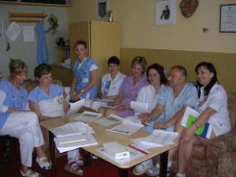
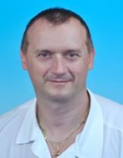
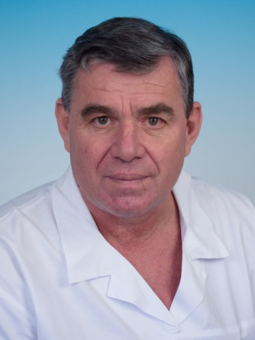

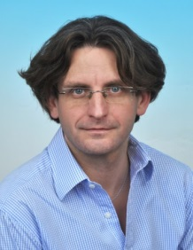
Prof. MUDr. Jindřich Špinar, CSc.
Doc. MUDr. Milan Kozák, Ph.D.
Zleva doprava: staniční sestra ambulancí S. Janíčková, vrchní sestra H. Fišerová, staniční sestra odd. “KJ“ L. Dostálová, st. sestra odd.“B“ S. Bilíková, st. sestra odd.“JIP“ I. Toufarová, st. sestra odd. „A“ M. Šenkyříková, arytmologické sálky – P. Gondkovský, st. sestra odd „IMP“ P. Staňková
Prim.MUDr. Jiří Schildberger, Ph.D.
Prim. MUDr. Ondřej Toman, Ph.D.
Primář od 1.1.2015

Slide 7
Personální obsazení – pracovní skupiny a programy
Vedoucí lékař angiolinek I+II : as. MUDr. Petr Kala, Ph.D.
Vedoucí lékař arytmo sálů : doc. MUDr. Milan Kozák, Ph.D.
Vedoucí lékař ambulancí : MUDr. Martina Šišáková, Ph.D.
Vedoucí lékař neinvazivní diagnostiky I (DTC) : MUDr. Svatopluk Nehyba, Ph.D.
Vedoucí lékař neivazivní diagnostiky II (Echo 13.p.): MUDr. Jan Maňoušek
Vedoucí lékař stacionáře : MUDr. Martin Poloczek
Pracovní skupiny a programy na IKK:
PS srdeční selhání – vedoucí lékař : prof. MUDr. Jindřich Špinar, CSc.
PS arytmie a kardiostimulace – vedoucí lékař: doc. MUDr. Milan Kozák, Ph.D.
PS akutní a intervenční kardiologie– vedoucí lékař : as. MUDr. Petr Kala, Ph.D.
PS echokardiografie - vedoucí lékař : prim. MUDr. Jiří Schildberger, Ph.D.
PS angiologie – vedoucí lékař : MUDr. Richard Souček
Program: Vrozené srdeční vady – vedoucí lékař: MUDr. Tomáš Zatočil
Program: Plicní hypertenze – vedoucí lékař: MUDr. Marián Felšöci, Ph.D.
Program: Preventivní kardiologie a hypertenze –vedoucí lékař : MUDr. Petra Vysočanová
Program: Kardiostimulace – vedoucí lékař: as. MUDr. Jitka Vlašínová, Ph.D.
Program: Ablace – vedoucí lékař: doc. MUDr. Růžena Lábrová, Ph.D.
Koordinátor klinických studií : doc. MUDr. Růžena Lábrová, Ph.D.
Vedoucí systému řízení jakosti : MUDr. Pavel Trčka
DRG kodéři: MUDr. Viktor Musil, Ph.D, MUDr. Irena Andršová, Ph.D.

Slide 8
Zdravotničtí lékaři MUDr. Irena Andršová, Ph.D. MUDr. Otakar Boček MUDr. Tomáš Brychta MUDr. Marian Felšöci, Ph.D. MUDr. Veronika Fendrychová Doc. MUDr. Martin Fiala, Ph.D. MUDr. Alena Floriánová MUDr. Kateřina Helánová, Ph.D. MUDr. Martin Hetmer MUDr. Kateřina Hořáková MUDr. Eva Hlavinová MUDr. Petr Jeřábek As. MUDr. Petr Kala, Ph.D. MUDr. Jan Kaňovský , Ph.D. Doc. MUDr. Růžena Lábrová, Ph.D. MUDr. Petr Lokaj, Ph.D. Doc. MUDr. Ondřej Ludka, Ph.D. MUDr. Eva Maděrová MUDr. Jan Maňoušek MUDr. Roman Miklík, Ph.D. MUDr. Viktor Musil , Ph.D. MUDr. Svatopluk Nehyba, Ph.D. Doc. MUDr. Tomáš Novotný, Ph.D. MUDr. Ilona Pařenicová Doc. MUDr. Mgr. Jiří Pařenica, Ph.D. MUDr. Martin Poloczek MUDr. Helena Podroužková, Ph.D. As. MUDr. Milan Sepši, Ph.D. MUDr. Richard Souček MUDr. Martina Šišáková , Ph.D. MUDr. Iva Šindelková MUDr. Roman Štípal, Ph. D. MUDr. Lenka Šujaková MUDr. Michaela Tichá MUDr. Ondřej Toman, Ph.D. MUDr. Pavel Trčka MUDr. Petra Vysočanová MUDr. Tomáš Zatočil | Lékaři s nadúvazkem na LF MU Doc. MUDr. Martin Fiala, Ph.D. As. MUDr. Petr Kala, Ph.D. Doc. MUDr. Růžena Lábrová, Ph.D. MUDr. Petr Lokaj, Ph.D. Doc. MUDr. Ondřej Ludka, Ph.D. Doc. MUDr. Tomáš Novotný, Ph.D. Doc. MUDr. Mgr. Jiří Pařenica, Ph.D. MUDr. Milan Sepši, Ph.D. MUDr. Petra Vysočanová
 | Lékaři – úvazek v rámci postgraduálního studia MUDr. Eva Ganovská MUDr. Kateřina Gončarová MUDr. Jiří Hlásenský MUDr. Mária Holická MUDr. Lumír Koc MUDr. Petr Kubena MUDr. Zuzana Mihalová MUDr. Monika Mikolášková MUDr. Tereza Nováková MUDr. Tomáš Ondrúš MUDr. Marie Pavlušová MUDr. Lenka Přívarová MUDr. Roman Říha MUDr. Martin Tesák MUDr. Lujza Zikmund Galková
Lékaři IKK
Lékaři s plným školským úvazkem:
Prof. MUDr. Jindřich Špinar, CSc.
Doc. MUDr. Milan Kozák, Ph.D.
Doc. MUDr. Lubomír Křivan, Ph.D.
As. MUDr. Jitka Vlašínová, Ph.D.

Slide 9
NLZP + THP pracovnice

Slide 10
Kontakt na nás
Telefon: 532232601, 2648 – sekretariát IKK
E-mailová adresa: hzemanov@fnbrno.cz – sekretářka IKK
Důležitá telefonní čísla:
Lékařská pohotovost – KJ tel. 532232652, 532232651
Lékařská pohotovost – JIP tel. 532232606, 532232107
Přednosta kliniky – tel. 532232608
Primář kliniky – tel. 532232603
Vrchní sestra – tel. 532232604
Systém kvality:
V roce 2015 prošla Interní kardiologická klinika interním i externím auditem, které proběhly bez připomínek.
Interní kardiologická klinika je držitelem certifikátu systému managementu jakosti – ISO 9001:2000, který je platný na rozsah činností a služeb:
Diagnostika a léčba pacientů s onemocněním vnitřních orgánů a srdečně-cévního systému, poskytování pre- a postgraduálního vzdělávání v oboru vnitřní lékařství a kardiologie a výzkum v oblasti kardiovaskulárního systému.
Interní kardiologická klinika má akreditaci pro postgraduální vzdělávání v oborech:
Kardiologie
Vnitřní lékařství
Angiologie

Slide 11
Ambulance – provozní doba
7.00-15.30 hod
Ambulance Interní kardiologické kliniky FN Brno poskytují komplexní spektrum péče o pacienty s kardiovaskulárními onemocněními.
  Organizační a provozní informace:
  Jak nás najdete:
Ambulance Interní kardiologické kliniky se nacházejí ve druhém poschodí pavilonu X FN Brno, v pavilonu I 1(specializované ambulance) a 13. patře výškové budovy – ambulance prof. Špinara a MUDr. Schildbergera - tel. 532232616
Vedoucí lékař: MUDr. Martina Šišáková, Ph.D.
- tel. 532233519
Kartotéka ambulancí – tel. 532232491
Kartotéka specializovaných ambulancí
– tel. 532232241

Slide 12
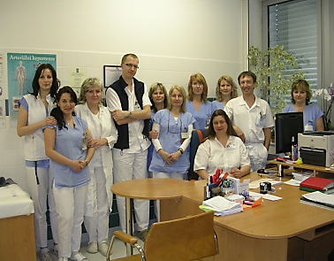
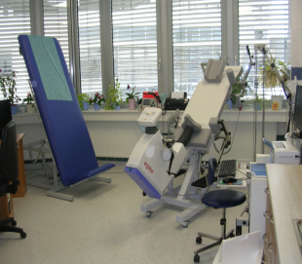
Ambulantní péče o nemocné s kardiovaskulárními onemocněními je zajišťována takto:
Kardiologická ambulance – tel. 532233519
MUDr. Martina Šišáková, Ph.D.
Interní ambulance – tel. 532233991
MUDr. Iva Šindelková
Konziliární a příjmová ambulance – tel. 532232614
Kolektiv lékařů IKK
Tým lékařů a NLZP ambulancí IKK – pavilon DTC

Slide 13
Dále jsou pacienti ošetřováni v těchto ambulancích:
Pavilon I1
Ambulance srdečního selhání – tel. 532232941
PTCA ambulance –tel. 532232243
Kardiostimulační ambulance – tel. 532233993
Arytmologické ambulance – tel. 532233993
Pavilon – DTC
Cévní ambulance – tel. 532232909
Ambulance plicní hypertenze – tel. 532232915
Ambulance pro léčbu vrozených srdečních vad – tel. 532232909

Slide 14
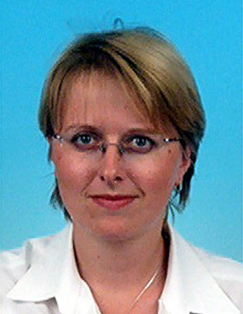
Ambulance pro léčbu hypertenze – tel. 532233992
Vedoucí lékař: MUDr. Petra Vysočanová
MUDr. Alena Floriánová, NLZP - Leona Mikšová
Ambulance pro léčbu hypertenze je na naší klinice v provozu od roku 2001.
Její náplní je sledování pacientů s hypertenzí juvenilní, komplikovanou, a rezistentní k léčbě, včetně pacientek s vysokým tlakem v průběhu těhotenství.
V naší ambulanci nabízíme spolupracujícím lékařům komplexní vyšetření a léčbu hypertenze u jejich pacientů – tzn. optimalizaci farmakoterapie hypertenze, došetření sekundární příčiny hypertenze a případně její intervenci a od roku 2012 také možnost renální denervace.
Jen část pacientů je u nás sledována dlouhodobě, ostatní jsou po stabilizaci hodnot krevního tlaku léčeni u ošetřujících lékařů v místě bydliště.
V současné době je ambulance v provozu 3 x týdně ( úterý, středa, pátek), v budově DTC.

Slide 15
V ambulancích IKK jsme v roce 2015 souhrnně ošetřili 55 882 pacientů.
V tabulce konkretizujeme údaje pro některé vybrané ambulance, nejsou zde zahrnuty údaje týkající se pracoviště neinvazivní kardiologie
(echokardiografické vyšetření, ergometrie atd. – je zohledněno v jiné kapitole)
Název ambulance | Počet ošetřených pacientů v příslušné ambulanci | Počet konziliárních vyš. v příslušné ambulanci
Konziliární | 3 614 | 338
Kardiologická | 4 582 | 280
Interní | 3 428 | 482
Kardiostimulační | 6 605 | 743
PTCA ambulance | 2 743
Ambulance chron. srd. selhání | 3 172
Ambulance vroz. srd. vad | 623
Specializovaná amb. ved. pracovníků | 1 454
Amb. pro léčbu hypertenze | 3 167
Arytmologická ambulance | 2 138
Celkem | 31 526 | 1 843

Slide 16
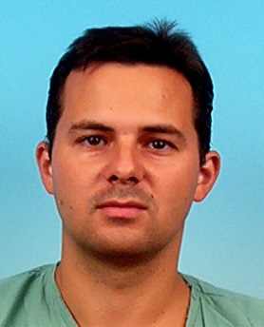
Stacionář při Pracovišti invazivní a intervenční kardiologie IKK
Vedoucí lékař: MUDr. Martin Poloczek
NLZP: Dana Lošťáková
Jitka Čermáková
Zuzana Šťastná
Stacionář Pracoviště invazivní a intervenční kardiologie byl založen v roce 2003. Stacionář slouží k pobytu pacientů, u nichž je prováděná koronarografie ev. případná perkutánní koronární intervence (PCI) jako ambulantní výkon. Od roku 2010 je na stacionáři jedno lůžko, 8 pacientů tráví pobyt na stacionáři v pohodlném křesle. Křesla jsou využívána pro pacienty katetrizované z horní končetiny radiální cestou, u kterých není vyžadován klid na lůžku po výkonu v poloze vleže.
Tito pacienti jsou většinou vyšetřeni ambulantně a po cca 3 hodinách propuštěni domů. Ohlas pacientů je pozitivní, velmi oceňují především možnost časné mobilizace a propuštění bez nutnosti hospitalizace. Ambulantní katetrizace radiálním přístupem je v dnešní době nejmodernějším a nejbezpečnějším způsobem katetrizace koronárních tepen, snižující náklady na ošetření, umožňující časnou mobilizaci pacienta s větším subjektivním komfortem. Radiální přístup zlepšuje dlouhodobé výsledky po provedené PCI. Na našem pracovišti používáme radiální přístup u cca 95% již od roku 2007.
Obecným předpokladem plně ambulantního intervenčního výkonu je bezpečně provedená PCI a dobrá spolupráce s pacientem , včetně jeho odpovídajícího domácího zázemí.
Výjimečně jsou na stacionáři pacientům podávány infuze i v rámci klinických studií. ev. dispenzarizováni pacienti k provedení jiného zákroku s krátkodobou observací.
V roce 2015 prošlo stacionářem 1997 pacientů (o 6% více než v roce 2014), 560 (28%) pacientů bylo přijato na IKK přímo nebo po koronarografii/PCI. Ostatním pacientům bylo provedeno vyšetření (koronarografie s ev. následnou PCI) ambulantně. 20% pacientů bylo odesláno po výkonu zpět do spádové nemocnice.
Pacienti jsou před výkonem poučeni námi vytvořeným edukačním filmem, který sledují přímo na stacionáři. V roce 2015 byly zprovozněny internetové stránky Pracoviště invazivní a intervenční kardiologie (www.kardio.tv), na kterých je k dispozici mnoho důležitých informací včetně zmíněného filmu. Mnozí pacienti i díky tomu přicházejí již velmi dobře poučeni.
Od roku 2015 mají pacienti na stacionáři možnost připojení k internetu.

Slide 17

Přehled činnosti stacionáře ukazuje tabulka.

Slide 18
Pobyt v nemocnici
Informace pro pacienty:
Před přijetím do nemocnice se řiďte radami Vašeho praktického (ambulantního) lékaře.
K přijetí se dostavte v určenou dobu.
Při nástupu potřebujete občanský průkaz, průkaz zdravotní pojišťovny, jméno a adresu Vašeho ošetřujícího lékaře, potvrzení o pracovní neschopnosti (je-li Vám vystavena), doporučení k přijetí a výsledky Vašich vyšetření, osobní potřeby, toaletní potřeby, přezůvky, léky, které pravidelně užíváte.
Doporučujeme si vzít s sebou jen menší částky peněz a nebrat žádné cennosti. Větší částky peněz, předměty z drahých kovů, kreditní a jiné karty je možno uložit do úschovy v pokladně nemocnice nebo u staniční sestry.

Slide 19
Lůžková část
13. patro hlavní výškové budovy
Nemoci, na jejichž léčení se klinika specializuje:
Ischemická choroba srdeční v podobě akutní (srdeční infarkt,
nestabilní angina pectoris) a chronické (námahová angina pectoris)
Akutní a chronické srdeční selhání
Srdeční tachyarytmie a bradyarytmie
Hypertenze
Kardiomyopatie hypertrofické a dilatující
Plicní hypertenze
Těžké formy infekční endokarditidy
Chlopenní srdeční vady získané, vrozené
Akutní plicní embolizace
Jiná akutní interní onemocnění a jejich diferenciální diagnostika
Oklusní formy nemocí periferních tepen a žil
Počet lůžek:
Oddělení „A“ disponuje v současné době 24 lůžky, oddělení „B“ 28 lůžky, z toho jedním nadstandardním pokojem s vysokou úrovní hotelových služeb, jednotka intermediální péče 12 lůžky. Na oddělení „A“ a „B“ jsou přijímáni pacienti indikovaní k elektivním invazivním zásahům a na tato oddělení jsou překládáni již stabilizovaní pacienti z koronární jednotky a jednotky intenzivní péče, event. nemocní s dalšími neakutními srdečními chorobami.
Dále jsou na tato oddělení překládáni pacienti ze stacionáře po provedeném výkonu a nutnosti dohledu nad stabilizací jejich zdravotního stavu.

Slide 20
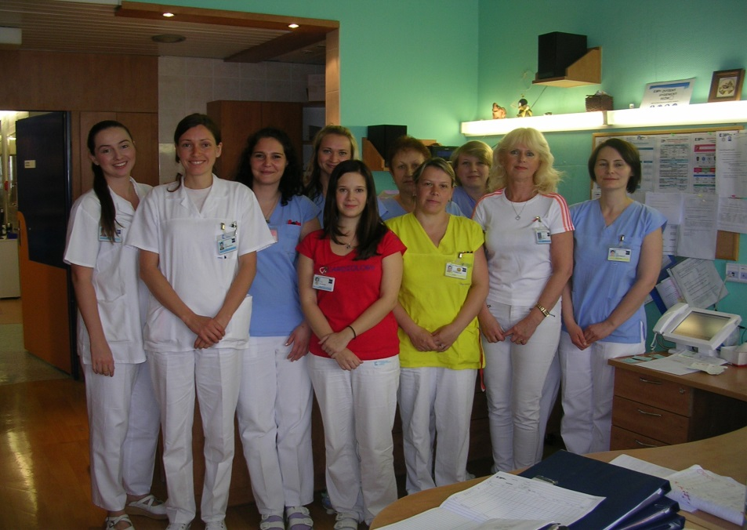
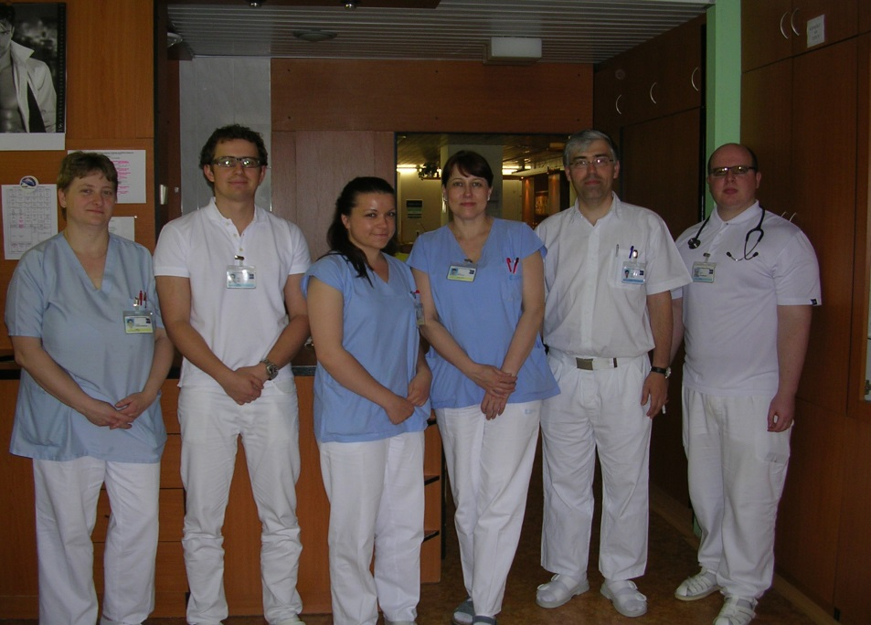
Oddělení A – tel. 532232458
vedoucí lékař:
Doc. MUDr. Růžena Lábrová, Ph.D.
st.s. Mgr. Marta Šenkyříková
Tým lékařů a NLZP odd.:“A“
Oddělení B – tel. 532232461
vedoucí lékař:
MUDr. Pavel Trčka
st.s. Silvia Bilíková
Tým lékařů a NLZP odd.: „B“

Slide 21
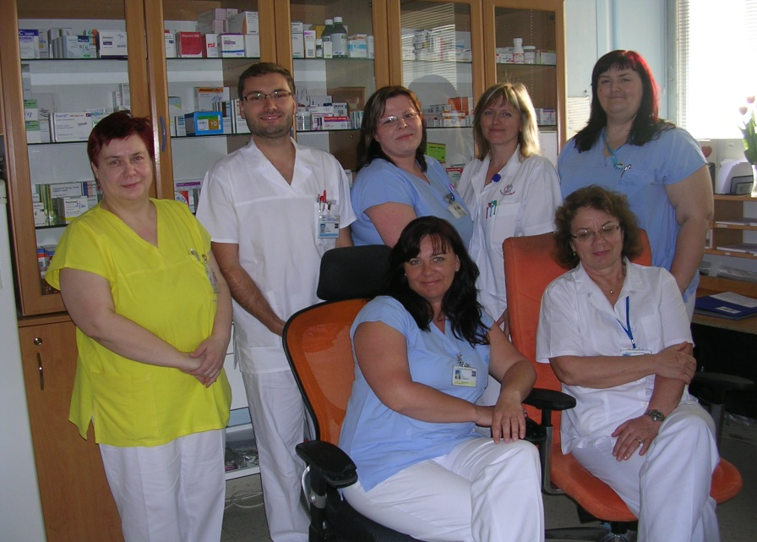
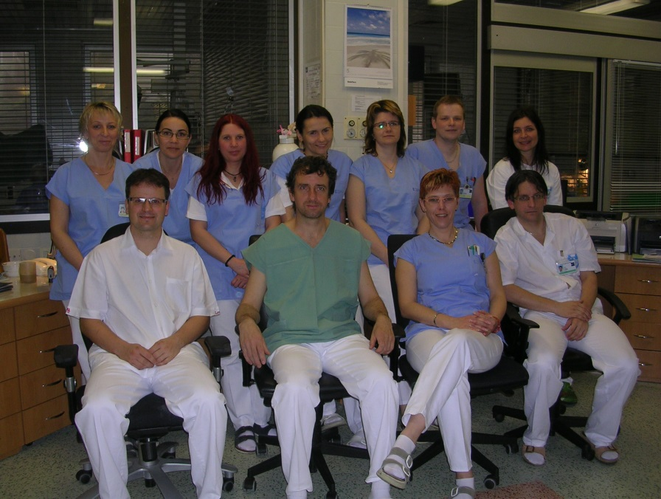
Intermediální péče - tel. 532232459
vedoucí lékař:
as. MUDr. Jitka Vlašínová, Ph.D.
st.s. Bc. Petra Staňková
Tým lékařů a NLZP odd.: „IMP“
Koronární jednotka – tel. 532232651
vedoucí lékař:
doc. MUDr. Mgr. Jiří Pařenica, Ph.D.
st.s. Bc. Ludmila Dostálová
Tým lékařů a NLZP na odd.: „KJ“

Slide 22
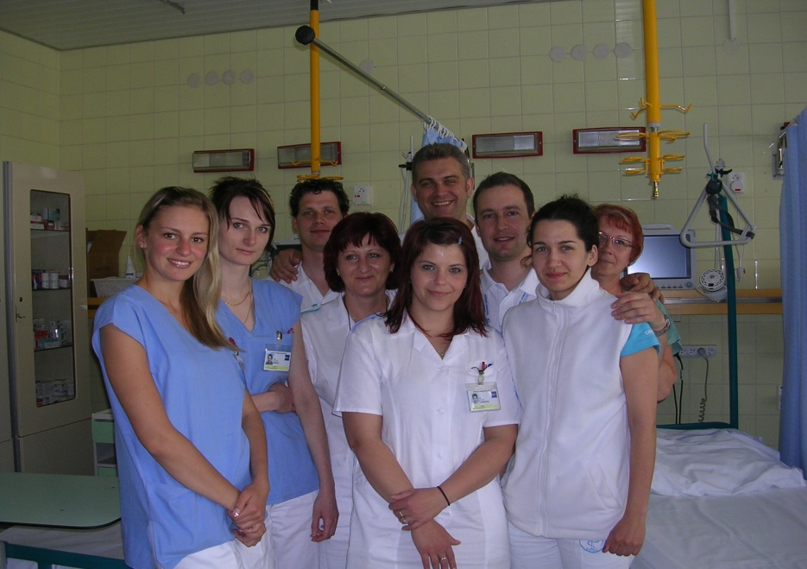
Jednotka intenzivní péče – tel. 532232606
Vedoucí lékař: doc. MUDr.Ondřej Ludka, Ph.D.
Staniční sestra: Iva Toufarová
Tel.: 532232606
Náplní práce JIP Interní kardiologické kliniky je především péče o pacienty s akutním interním či kardiologickým onemocněním včetně neinvazivní a invazivní plicní ventilace. Na JIP mimo této standardní péče provádíme elektivní elektrické kardioverze, elektivní pravostranné srdeční katetrizace, elektivní venepunkce, ve spolupráci s RDK lokální trombolýzy z následující indikace: hluboká žilní trombóza dolních i horních končetin, akutní tepenné uzávěry (především tepny DKK), systémové trombolýzy (standardně plicní embolie, dále při trombóze umělých srdečních chlopní), diagnostiku poruch dýchání ve spánku pomocí screeningového přístroje nebo v rámci limitované polygrafie a taktéž nastavení léčby syndromu spánkové apnoe pomocí CPAP, BiPAP nebo ASV. Naše JIP se účastní řady mezinárodních multicentrických klinických studií v rámci akutního srdečního selhání (RELAX, REPEAT, TREVENA, TRUE-HF,…), vznikla zde celá řada vědeckých prací, které byly předneseny a publikovány jak v ČR, tak i v zahraničí, dále zde byl řešen grantový projekt IGA MZ ČR a probíhá zde pre i postgraduální výuka. Za rok 2015 bylo na 6 lůžcích JIP IKK hospitalizováno 533 pacientů.
Tým lékařů a NLZP odd.: „JIP“

Slide 23
  Statistické ukazatele za rok 2015
        Lůžková část
Počet lůžek na klinice 76
Celkový počet hospitalizovaných pacientů v r. 2015 4537
Průměrná ošetřovací doba (dny) 4,34

Slide 24
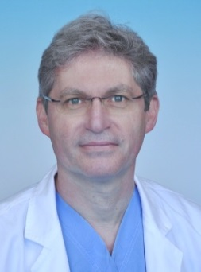

Laboratoře specializovaných programů
Pracoviště invazivní a intervenční kardiologie I + II
        Kontakt: tel. 532232228, 532232204
Lékaři: MUDr. Otakar Boček, MUDr. Petr Jeřábek, MUDr. Roman, Miklík, Ph.D., MUDr. Martin Poloczek,
MUDr. Jan Kaňovský, Ph.D., MUDr. Roman Štípal, Ph.D.
Vedoucí lékař
Staniční sestra
As. MUDr. Petr Kala, Ph.D., FESC, FSCAI
Jiřina Ječmínková
PIIK IKK FN Brno patří k největším centrům zaměřeným na praktickou diagnostiku a léčbu srdečních onemocnění, ale zároveň představuje výzkumnou základnu v oblasti léčby pacientů s ischemickou chorobou srdeční zaměřenou především na léčbu akutního infarktu myokardu. Významně se podílí také na programu strukturálních intervencí. Vedle toho má rozsáhlou edukační aktivitu přesahující rozměr České republiky, která byla oceněna i na mezinárodní úrovni. Jako mezinárodní edukační Centre of Excellence pro komplexní koronární intervence a koronární zobrazení (imaging) organizuje pravidelná zahraniční školení a podílí se i na organizaci a/nebo programu největších evropských a severoamerických kongresů EuroPCR a TCT. Dlouhodobá a intenzivní mezinárodní spolupráce se zúročila i aktivní účastí formou živých přenosů na kongres New Frontiers in Interventional Cardiology (NFIC) 2013 konané s garancí Evropské asociace PCI jako součást Evropské kardiologické společnosti.

Slide 25
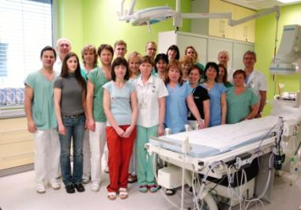
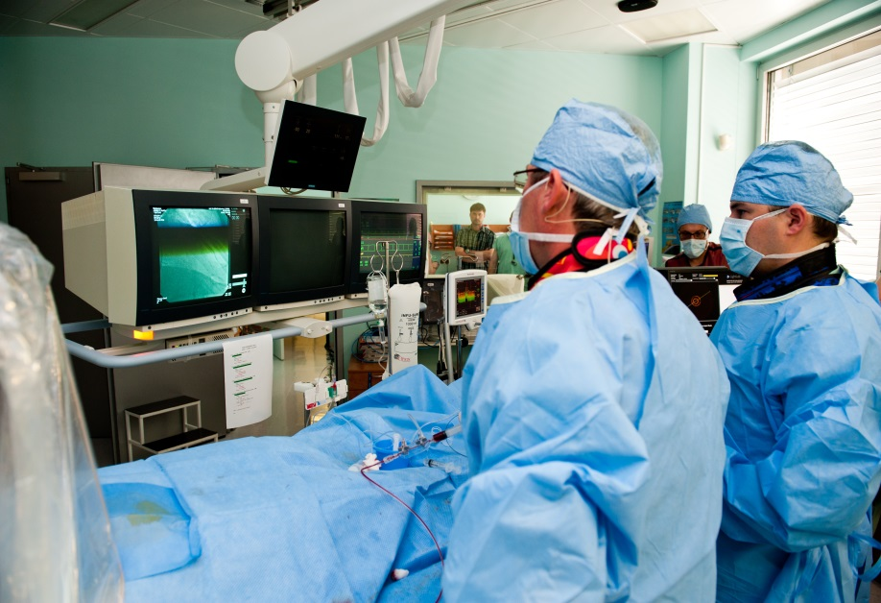
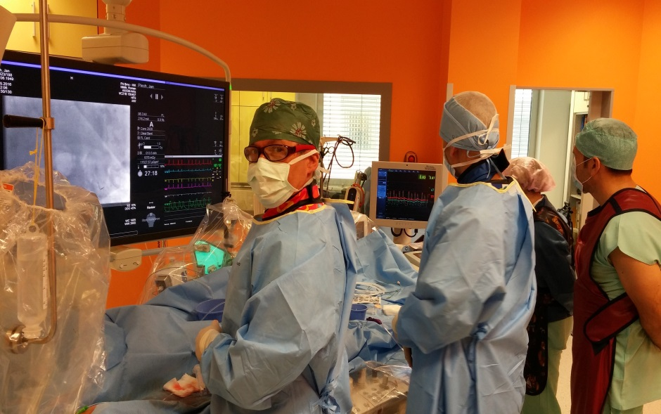
Tým lékařů a NLZP PIIK I+II + Stacionáře
Záběry z katetrizačního sálu Pracoviště invazivní a intervenční kardiologie

Slide 26
Diagnostické koronarografie
V roce 2015 bylo na našem pracovišti provedeno celkem 2 786 diagnostických vyšetření koronárních tepen (koronarografií). V grafu nejsou vedeny další diagnostické výkony, které se provádějí v menším počtu – např. pravostranné srdeční katetrizace, aortografie a další intervenční výkony.
Intervenční léčba – PCI
Pracoviště i v roce 2015 se více zaměřuje na časově a technicky náročné výkony, vyžadující dlouhodobou specializační přípravu.
(PTCA-1215, PPTCA= 290 , stent- 1606 )
Grafický přehled dalších výkonů
prováděných na angiolince

Slide 27
Na grafu je znázorněno spektrum a počet pomocných koronárních vyšetření pomocí funkčního koronárního posouzení (FFR) a pomocí intravaskulárního ultrazvuku (IVUS).
Uzávěr defektu síňového septa (DSS II nebo PFO). Ve více případech se jednalo o katetrizační uzávěr otevřeného foramen ovale (PFO = patent foramen ovale), které bylo provázeno paradoxní embolizací do mozkového nebo jiného systémového oběhu. Výběr pacientů probíhá v úzké spolupráci s neurologickými pracovišti a především s Neurologickou klinikou FN Brno.

Slide 28

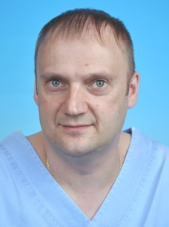
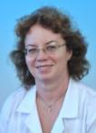
b) Arytmologické pracoviště
vedoucí lékař
Staniční sestra
doc. MUDr. Milan Kozák, Ph.D.
Pavol Gondkovský
Kardiostimulační centrum
– vedoucí lékař: as. MUDr. Jitka Vlašínová, Ph.D.
Lékaři: as. MUDr. Jitka Vlašínová, Ph.D . Kontakt – tel. 532232131
doc. MUDr. Milan Kozák, Ph.D., doc. MUDr. Lubomír Křivan, Ph.D.,
doc. MUDr. Tomáš Novotný, Ph.D. as. MUDr. Milan Sepši, Ph.D.
V České republice je 38 aktivních kardiostimulačních center. Kardiostimulační středisko naší kliniky je vzhledem k počtu výkonů druhé největší. Zabývá se diagnostikou a léčbou bradykardických i tachykardických poruch rytmu, diagnostikou synkopálních stavů, implantací kardiostimulátorů a kardioverterů – defibrilátoru , reimplantacemi v důsledku vyčerpání zdroje a implantacemi monitorovacích přístrojů. Na kardiostimulační ambulanci se provádějí kontroly funkce aktivních implantátů, optimalizace a reprogramace dle klinického stavu nemocného.

Slide 29
Dále jsou zde kontaktováni naši lékaři ohledně pacientů s arytmiemi a poskytují se zde konzultace, případně se indikují pacienti k primoimplantacím.
Od roku 1991, kdy bylo naše centrum založeno do roku 2003 počet výkonů strmě stoupal.pak následovalo 10 let vyrovnaných počtů a poslední dva roky se počty opět navýšily.V roce 2015 jsme provedli 391 primoimplantací PM a 145 primoimplantací ICD.
Rozvržení kardiostimulačních režimů zůstává zachováno ve prospěch fyziologické stimulace U kardiostimulátorů je u 66% primoimplantací zastoupen dvoudutinový a resynchronizační režim, což odpovídá poměru v národním registru. Počty resynchronizační terapie PM postupně klesají vzhledem k vyššímu zastoupení primárně preventivních implantací ICD CRT. I tyto naše počty odpovídají světovým trendům.
V našem centru se zabýváme taky pacienty se synkopálními stavy a u neobjasněných synkop se provádí implantace implantabilního monitoru. Za posledních 5 let jsme naimplantovali 115 těchto monitorů. Ve spolupráci s neurologickou klinikou monitorujeme i pacienty po kryptogenní mozkové příhodě.
Lékaři našeho centra jsou zapojeni v mnoha studiích, zabývajících se sledováním programačních parametrů . Velká část našich pacientů je vybavena domácí monitorovací jednotkou (Home monitoring), na jejímž základě jsme schopni detekovat poruchy rytmu, či stimulace a můžeme prodloužit termíny pravidelných kontrol, což při vzrůstajícím počtu pacientů a delším přežíváním uleví náporu na arytmologickou ambulanci.
Lékaři z kardiostimulačního centra pravidelně prezentují své zkušenosti a výsledky práce na odborných tuzemských i mezinárodních kongresech a v odborných periodikách .
Naše centrum slouží i jako výukové pracoviště pro lékaře zabývající se kardiostimulací.

Slide 30
Přehled výkonů v jednotlivých letech - do roku 2015

Slide 31
Spektrum výkonů v roce 2015

Slide 32

Invazivní arytmologická laboratoř - vedoucí lékař:
Doc. MUDr. Růžena Lábrová, Ph.D.
Cílem invazivního elektrofyziologického vyšetření je zjištění mechanizmu srdeční arytmie nebo
poruchy převodního systému, zmapování elektrické aktivity srdce a zvolení optimálního
způsobu léčby, který pacienta zbaví arytmických potíží a tím sníží rizika, která pro pacienta
arytmie představují.
V indikovaných případech na elektrofyziologické vyšetření hned navazuje terapeutická
intervence radiofrekvenční katetrová ablace. Tato metoda dokáže v místě, které se podílí na
vzniku arytmií, pozměnit vlivem tepla elektrické vlastnosti srdeční tkáně tak, že arytmie
nevznikají a představují tak většinou definitivní vyléčení potíží.
Postupně byly zavedeny katétrové ablace u všech forem arytmií:
atrioventrikulárních nodálních reentry tachykardií – ablace pomalé dráhy
atrioventrikulárních reentry tachykardií – ablace přítomných síňokomorových přídatných drah
flutteru síní I. typu – ablace kavotrikuspidálního můstku
síňových fokálních i reentry tachykardií
atypického flutteru síní
fibrilace síní
komorových arytmií bez strukturálního postižení srdce i s přítomným organickým postižením srdce.
Kontakt : 532232167, 2463, 3993
Lékaři: doc. MUDr. Růžena Lábrová, Ph.D., doc. MUDr. Martin Fiala, Ph.D.,
MUDr. Ondřej Toman, Ph.D., doc. MUDr. Lubomír Křivan, Ph.D., doc. MUDr. Tomáš Novotný, Ph.D.,
Technik: ing. Lukáš Rybka, ing. David Pospíšil

Slide 33
Naše klinika se dostala postupem času mezi kardiologická centra, která provádí přes 200
katétrových ablací za rok. Počtem výkonů a rozsahem spektra arytmií se IKK řadí mezi 5 největších center v České republice. Postupně se mění spektrum arytmií, které je indikované ke katétrové ablaci.
V posledních osmi letech byla nejčastější arytmií indikovanou k invazivnímu zákroku typický
flutter síní, před tím dominovala ablace pomalé dráhy u atrioventrikulární nodální reentry
tachykardie. Největší nárůst ablací je u pacientů s nejčastější poruchou srdečního rytmu - fibrilace síní a od roku 2011 se stává již nejčastější indikací k invazivnímu řešení
V roce 2004 se na IKK začala provádět konvenční katétrová ablace paroxyzmální fibrilace síní, kdy se prováděla segmentální elektrická izolace všech čtyřech plicních žil v levé síni po dvojnásobné transseptální punkci.
Od roku 2006 se na klinice užívá u komplexního arytmogenního substrátu trojrozměrné
elektroanatomické mapování systémem CARTO a od r. 2008 se používá také mapovací systém EnSite. Jakýkoli dotyk katétru se srdeční tkání je zaznamenán jako anatomický bod a tím se nejdříve provede elektroanatomická rekonstrukce srdečního oddílu, který se podílí na vzniku a udržování arytmie a následně se provádí ablace arytmogenního ložiska nebo ablační lineární léze.
Integrace trojrozměrné anatomické mapy srdce s obrazem získaného z magnetické rezonance nebo CT je možná u obou zobrazovacích systémů. Získá se přesná geometrie srdečních oddílů, odpovídající skutečné anatomii vyšetřovaného srdce a tím se může lépe zacílit aplikace radiofrekvenční energie a tak dochází ke zkrácení délky a zvýšení úspěšnosti katétrové ablace.
K ještě lepšímu odhalení anatomických poměrů srdečních struktur slouží intrakardiální echo srdce.

Slide 34
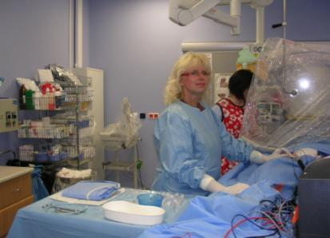
Doc. MUDr. Růžena Lábrová, Ph.D.
při výkonu RFA
V roce 2013 po stavební rekostrukci arytmologických sálků IKK byla uskutečněna i přístrojová obnova arytmologického sálku, která je v současnosti na špičkové úrovni. Vybavení bylo zakoupené taktéž s pomocí evropských fondů. Byla provedena montáž nového rentgenového přístroje, operačního stolu, dále mapovacího systému EnSite. Sálek byl též dovybaven novým kryoablačním přístrojem.
V roce 2013 byla na naší klinice zavedena nová metoda izolace plicních žil pomocí balónkové kryoblace. Tato metoda je indikována pouze u pacientů s paroxysmální formou fibrilace síní, kteří nemají významné strukturální postižení levé síně a musí mít optimální anatomické uložení plicních žil s možností zavedení balónku do ústí plicní žíly. Oproti radiofrekvenční ablaci (bod po bodu) je technicky méně náročná a rychlejší, ale pouze u vybraných pacientů dosahuje srovnatelných krátko i dlouhodobých výsledků, bez navýšení rizika komplikací. IKK je první centrum na Moravě, které tuto metodu izolace plicních žil nabízí. Celkem byla provena kryobalonková ablace u 17 pacientů.
V období 1996 – 2015 bylo provedeno na IKK celkem 3340 katetrových ablací.

Slide 35
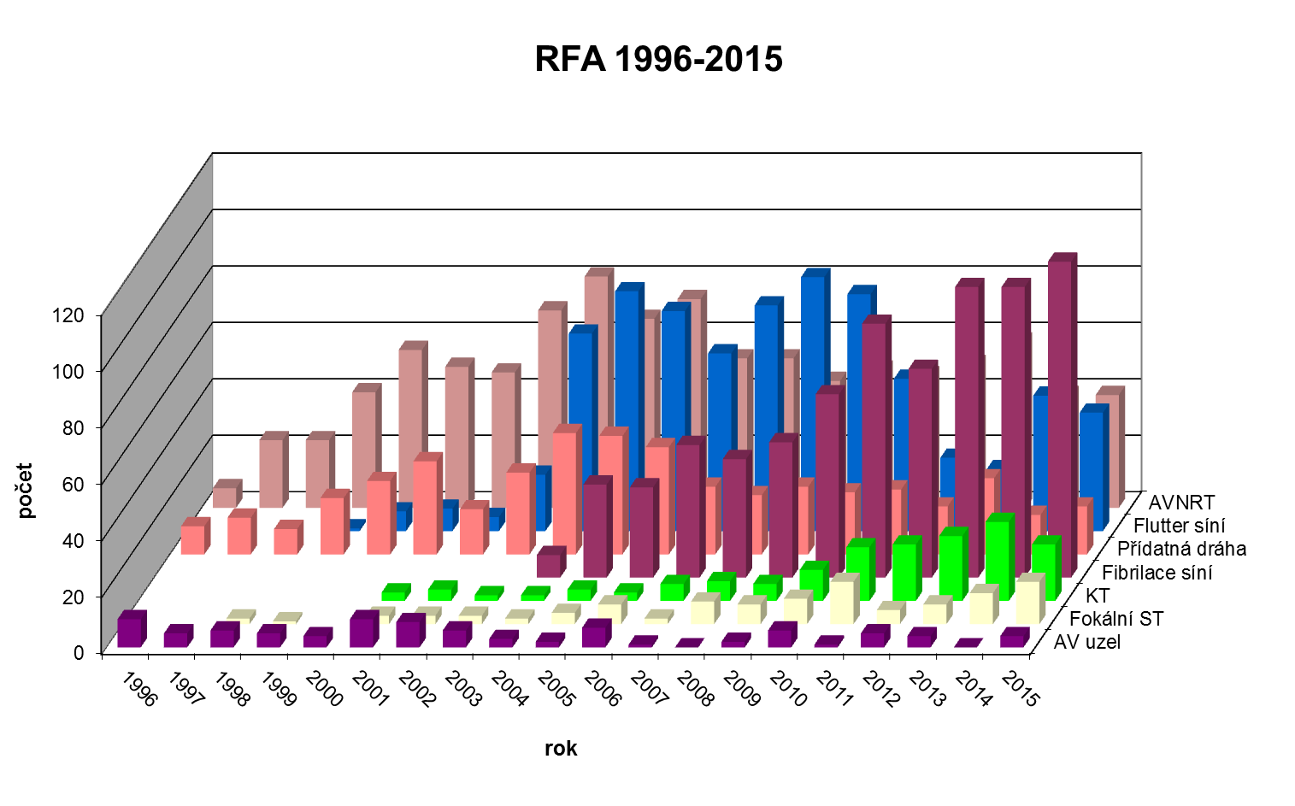
Počty a typy výkonů RFA v letech 1996-2015
Počty výkonů EFV v letech 2003-2015

Slide 36
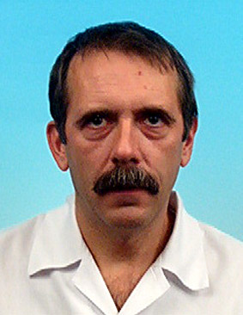
Neinvazivní kardioangiologie (NIKA) v DTC
Kontakt: 532233173
Personální stav:
Vedoucí lékař: MUDr. Svatopluk Nehyba, Ph.D.
Lékař pověřený vedením angiologického programu:
MUDr.Richard Souček
Lékaři:
MUDr.Marian Felšöci, Ph.D., MUDr.Petr Lokaj, Ph.D.,
Lékaři s částečným úvazkem: MUDr. Irena Andršová, Ph.D., MUDr.Alena Floriánová, MUDr.Eva Maděrová,
MUDr.Kateřina Hořáková, MUDr. Tomáš Zatočil
NLZP: Simona Janíčková ( staniční sestra), Martina Cveková, DiS , Tereza Chlupová, Bc.
Bohumila Majerčíková, Bc. Petra Špaková, Miriam Tolarová,
Alexandra Skálová (t.č. na MD), Eva Žáková
Pracoviště NIKA (neinvazivní kardioangiologie) v DTC provádí ultrazvuková vyšetření srdce a cév pro celou FNBrno, jak pro interní tak i chirurgické obory. Stejná vyšetření provádí pro specializovaná pracoviště kardiologické kliniky včetně všech typů zátěžových testů. Na teritoriu NIKA v DTC působí vysoce specializované ambulance, které přímo využívají ultrazvukovou techniku. Jde o ambulanci při nově vzniklém Centru pro vrozené srdeční vady (vedoucí MUDr.Tomáš Zatočil), ambulanci pro pacienty s plicní hypertenzí (MUDr. Marian Felšöci, Ph.D.), ambulanci pro chlopenní vady (MUDr. Petr Lokaj, Ph.D.) a specializovanou cévní ambulanci (MUDr. Richard Souček). Pracoviště zajišťuje také dynamické monitorování EKG a TK (Holterovo monitorování) pro IKK a všechna další interní pracoviště FNB. NIKA poskytuje možnosti školení v echokardiografii a v UZ vyšetřovacích metodách periferních cév pro lékaře z různých pracovišť FN Brno i z jiných zdravotnických zařízení a umožňuje pravidelné odborné konzultace. Oddělení se stále rozvíjí podle současných vývojových trendů v oblasti ultrazvukové diagnostiky zaváděním nových modalit jako je např. hodnocení srdeční funkce pomocí deformačních indexů a 3D technologií. Přenos získaných informací na jednotlivá pracoviště FNB je zajištěn zapojením do sítě IMPAX stejně jako přenos důležitých dat mezi různými zdravotnickými zařízeními především v návaznosti na kardiovaskulární chirurgii.

Slide 37
Činnost:
UZ metody vyšetřování srdce a cévního systému včetně jícnové echokardiografie
Zátěžové testy (ergometrie, spiroergometrie, dynamická a farmakologická zátěžová echokardiografie)
Funkční cévní testy (pletysmografie, chladové testy, klaudikační interval, ABPI-MESSI)
Program řízené ambulantní rehabilitace u nemocných po koronárních příhodách, katetrizačních intervencích (PCI) a kardiochirurgických operacích
Přednášková a seminární činnost v rámci nemocnice a na akcích lokálního i celostátního významu, výuka a školení v UZ diagnostice organizovaná FNBrno.
Výuka na LF MU a FSpS MU, NCO-NZO.
Holterovo monitorování EKG a TK pro IKK, lůžkovou část FNBrno a příslušné ambulance.
Vyšetřování nemocných:
Nemocní jsou na vyšetření objednáváni na určenou hodinu, v akutních případech jsou po telefonické domluvě vyšetření ihned.
Týká se to jak nemocných FN - Bohunice, tak nemocných z jiných zdravotnických zařízení.
Nemocné k vyšetření je možno objednat na telefonní číslo 53223 klapka 3173
  Organizace práce na jednotlivých částech oddělení:
Provoz je v pracovní dny (pondělí až čtvrtek) zajištěn od 7,00 - 19,00 hod. pátek 7-15,30 s výjimkou prázdninových měsíců, kdy je provoz od 7,00 – 15, 30 hod.

Slide 38
Počty provedených diagnostických výkonů v r. 2015
– pracoviště DTC:
Počty provedených diagnostických výkonů v r. 2015:
Transtorakální echokardiografie: 4 480
Jícnová echokardiografie: 187
Dynamická zátěžová echokg 45
Dobutaminová zátěžová echokg 30 (dr.Maňoušek)
Cévní duplex 3 036
Cévní doppler 188
Holterovo monitorování EKG 1 822
Holterovo monitorování TK 500
Pletysmografie 137
Ergometrie 350
Spiroergometrie 100
Statická spirometrie 38
Ambulantní a konziliární vyšetření:
Kardiologická 89
Angiologická 1580
Kardiovaskulární rehabilitace:
Program řízené ambulantní rehabilitace po akutním koronárním syndromu a srdeční operaci absolvovalo 55 pacientů.

Slide 39
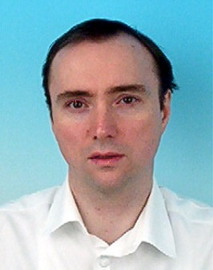
Laboratoř neinvazivních metod – 13. patro LT
Vedoucí lékař : MUDr. Jan Maňoušek
NLZP: Daniela Kozák-Bajgarová, Andrea Zadáková
Echokardiografické pracoviště ve 13. NP hlavní výškové budovy
Pracovní doba 7.00-15.30 hod. Kontakt: tel. 532232455
Echokardiografická laboratoř Interní kardiologické kliniky (IKK) FN Brno je situována ve 13. poschodí lůžkového traktu. V současné době je vybavena stacionárním echokardiografickým přístrojem GE Vivid 7 s kardiologickou, lineární (cévní) a jícnovou sondou a mobilním echokardiografem GE Vivid I s kardiologickou sondou. Laboratoř zajišťuje echokardiografická transthorakální a jícnová vyšetření (včetně kontrastní echokardiografie, tkáňových dopplerovských vyšetření či dobutaminové zátěžové echokardiografie) a ultrazvuková vyšetření cévního systému především pro potřeby oddělení IKK ve 13. poschodí výškové budovy, formou konziliární pak i pro další kliniky a oddělení FN Brno, jen malým dílem pro ambulantní klientelu.
S tímto vybavením pokrývá laboratoř asi jednu třetinu požadavků na echokardiografická a cévní vyšetření provedená v rámci IKK.
K tomuto pracovišti spadá i Holterova laboratoř – tel. 532232607
NLZP: Simona Janíčková, Ivana Kyselová, Iva Freimuthová, Bc. Hana Javorková
Střídají se zde lékaři Interní kardiologické kliniky
V roce 2015 byly v ECHO laboratoři IKK ve 13. poschodí provedeny tyto počty vyšetření:
- transthorakální vyšetření: 1 687 u hospitalizovaných, 239 u ambulantních pacientů,
- jícnová edchokardiografie: 161 u hospitalizovaných, 39 u ambulantních pacientů,
- dobutaminová zátěžová echokardiografie: 6 u hospitalizovaných,
- cévní vyš.: 163 u hospitalizovaných, 3 u ambulantních pacientů,
punkce žíly pod UZ kontrolou: 5 hospitalizovaných (v rámci trombolytické léčby hluboké žilní trombózy);
Celkem 2 303 vyšetření.

Slide 40
Echokardiografické vyšetření – celkové počty
Transtorakální echokardiografie
v roce 2015 – 6837 provedených výkonů
    TEE+ stres echo v roce 2015
    TEE - 388 výkonů
    stres echo – 47 výkonů
Jak k nám odesílat pacienty:
Podrobné informace poskytne vedoucí lékař (viz pracovní skupiny)
na telefonních číslech uvedených v rámci jednotlivých laboratoří specializovaných programů.

Slide 41
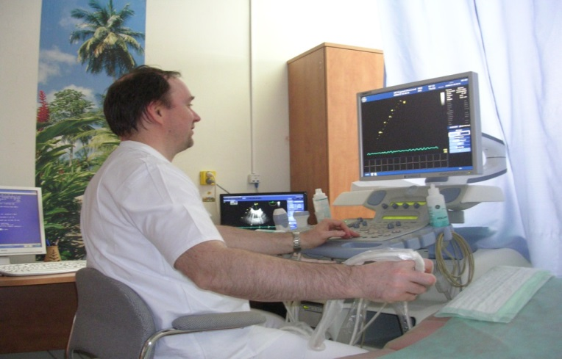
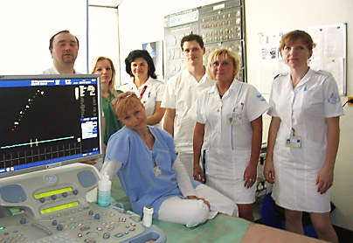
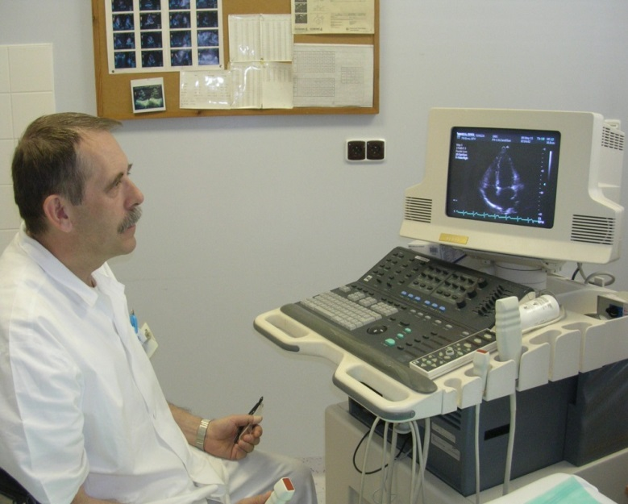
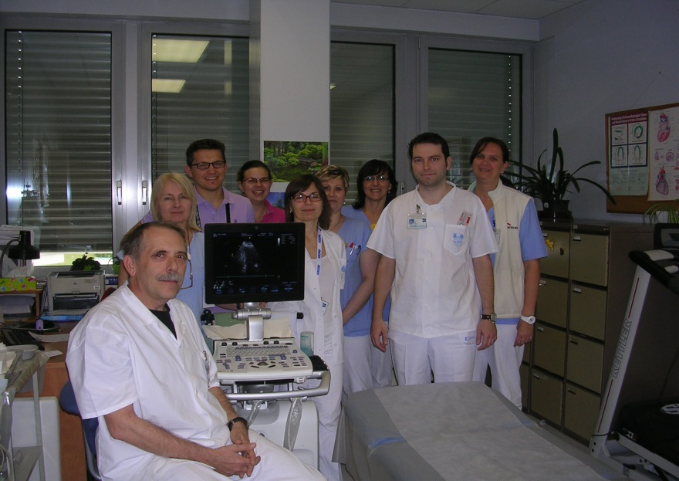
MUDr. Jan Maňoušek při echovyšetření
Vyšetřovna IKK - 13.p. LT
Lékaři a NLZP – Holter + echovyšetřovna 13.p. LT
MUDr. Svatopluk Nehyba při echovyšetření
Vyšetřovna NIKA - pavilon DTC
Kolektiv lékařů a NLZP NIKA – pavilon DTC

Slide 42
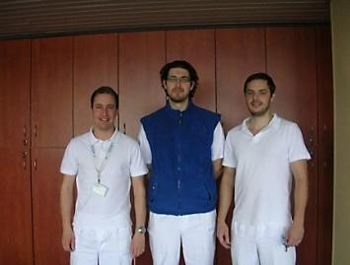
Kardiovaskulární rehabilitace
Kardiovaskulární rehabilitace (KR) je v posledních letech standardní součástí léčebného procesu kardiaků. Je určena pro pacienty po akutním infarktu myokardu, po revaskularizačních zákrocích, po kardiochirurgických intervencích (aortokoronární bypass, náhrada chlopní) a pro pacienty s chronickým srdečním selháním. Její hlavní úloha spočívá v adaptaci na aerobní tréninkové aktivity pod odborným vedením fyzioterapeuta. Je organizována 3x týdně po dobu 3 měsíců (tj. celkem 36 tréninků). Bezpečné limity zátěže nutné pro stanovení optimální tréninkové intenzity jsou před zahájením programu stanoveny zátěžovou spiroergometrií. Aerobní fáze zahrnuje trénink na ergometru, běžeckém a veslovacím trenažéru; v kombinaci s odporovým tréninkem ve formě posilování dosáhneme optimálního tréninkového efektu.
Náš tréninkový rehabilitační program má ve Fakultní nemocnici (FN) Brno dlouholetou tradici. Jako první jsme od roku 1993 začali systematicky a standardně provádět ambulantně řízený trénink jako součást léčby kardiaků. Počátky jsou spojeny se jmény doc. MUDr. Václava Chaloupky CSc. a jeho manželky fyzioterapeutky Šárky Chaloupkové. Po opatrných začátcích se KR ve FN Brno postupně proměnila, trénink je v současnosti delší, intenzivnější a bezpečnější. Tento fakt souvisí se značným medicínským pokrokem v diagnostice i léčbě srdečních chorob. Od roku 1993 do konce roku 2015 absolvovalo tréninkový cyklus 1350 kardiaků, jejich průměrný věk byl 60 let. Výsledky vrcholové spotřeby kyslíku a pracovní tolerance se po absolvování celého cyklu KR zvyšují v průměru o 10-15%.
Pravidelná pohybová aktivita u kardiaků může významně ovlivnit jejich rizikové faktory, morbiditu a mortalitu. Mnoha zahraničními studiemi byl její efekt potvrzen na základě „evidence based medicine“, proto by měla být nedílnou součástí komplexní léčby a režimových opatření těchto nemocných.
Ambulance Kardiovaskulární rehabilitace
Tým fyzioterapeutů:
Mgr. Robert Vysoký, Ph.D.
Mgr. Ladislav Baťalík
Mgr. Filip Dosbaba
Organizační a provozní informace:
Pondělí – pátek 8.00 – 11.00 hod.
Kontakt – tel. 532233123 (7.-8. hodina)

Slide 43

Nové diagnostické a léčebné metody zavedené na IKK
Spánková medicína na Interní kardiologické klinice
Na interní kardiologické klinice FN Brno probíhá krom diagnostiky poruch dýchání ve spánku u kardiologických pacientů i nastavení léčby pomocí CPAP, BiPAP a ASV ve spolupráci s Dr.Moráněm z Neurologické kliniky. Diagnostikou a léčbou se krom doc. MUDr. Ondřeje Ludky Ph.D. zabývá i MUDr. Lujza Zikmund-Galková, která se v roce 2014 po úspěšném složení praktické a teoretické zkoušky stala certifikovaným somnologem a dále MUDr. Jiří Hlásenský a MUDr. Zuzana Mihalová.
FNB byl zakoupen nový pletysmograf Atys Basic 3,4 a nový UZ přístroj střední třídy pro kardio diagnostiku Vivid 6 včetně transesofageální sondy jako náhrada
za vyřazený Philips Sonos 5500.
K přístroji Vivid 9 byla zakoupena stanice na dodatečné zpracování nahrávek a přenos dat, která zlepší možnosti prezentace a dokumentace.

Slide 44
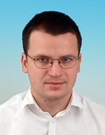
Centrum komplexní péče o vrozené srdeční vady v dospělosti Brno
MUDr. Tomáš Zatočil
Ambulance vrozených srdečních vad v dospělosti,
IKK FN Brno Bohunice,
MUDr. Daniela Žáková, CKTCH Brno
Obě uvedená pracoviště (IKK FN Brno a CKTCH Brno) sice dlouhodobě úzce spolupracují, ale tato spolupráce probíhala nahodile. Protože se ukazuje, že nejlepších výsledků lze dosáhnout pouze systemizací péče, vzniká nyní společné centrum, které pokryje veškerou problematiku VSV v dospělosti. Místem prvního kontaktu s pacienty a místem, které má rozpoznat problém a nasměrovat na specializované provozy jsou ambulance VSV v dospělosti na IKK FN Brno Bohunice a CKTCH Brno. K dispozici je samozřejmě lůžková kapacita obou zařízení. Byly zavedeny společné indikační komise.
(Re)operace, transplantace probíhají na CKTCH, (re)intervence na IKK i CKTCH, léčba arytmií na IKK. Důležitou součástí jsou zobrazovací metody (RDK FN Brno, CKTCH), anesteziologie (v rámci řešení VSV na CKTCH, rizikové nekardiální operace VSV na KARIM FN Brno), spolupráce s dětskými kardiology (FDN, DK Motol, regionální dětští kardiologové). Nedílnou součástí centra je i perinatologická péče: porodnictví matek s VSV (GPK FN Brno Bohunice), genetika (OLG FDN Brno), prenatální kardiologie (FDN).

Slide 45
Ošetřovatelská péče
S koncem roku 2015 ukončila na klinice dlouholeté působení Hana Fišerová, která zde
působila 15 let ve funkci vrchní sestry.
Na její místo byla jmenována Bc. Ludmila Dostálová, která pracovala na Koronární jednotce ve funkci staniční sestry.
Na tuto pozici byla jmenována na přelomu roku 2015/2016 Bc. Katarína Marcinechová, DiS.
Ošetřovatelský personál v roce 2015
89 všeobecná sestra
1 radiologický asistent
1 zdravotnický záchranář
8 zdravotnický asistent
18 sanitář
Sestry IKK se aktivně prezentovaly na odborných sjezdech a konferencích jak tuzemských, tak i zahraničních.
Na všech úsecích Interní kardiologické kliniky probíhá praktická výuka studentů středních zdravotnických škol, vyšší odborné, vysoké školy a studujících pomaturitního specializačního vzdělávání.
NLZP se taktéž podílí na práci při řešení výzkumných a grantových projektů.

Slide 46
Významné události
Postgraduální systém vzdělávání lékařů se ustálil, v roce 2015 na IKK ale nebyl přihlášen k atestaci žádný lékař.
V roce 2015 zakončilo několik lékařů Interní kardiologické kliniky úspěšně interní kmen, doktorandské studium a habilitační řízení.
Základní interní kmen:
MUDr. Martin Hetmer
MUDr. Michaela Tichá
Obhájení disertační práce a zakončení doktorandského studia získáním titulu Ph.D.:
Doktorské studium – obor Kardiologie
MUDr. Kateřina Helánová, Ph.D. (školitel doc. MUDr. Mgr. Jiří Pařenica, Ph.D.)
Téma: Biomarkery u akutního koronárního syndromu
Obhájeno: 8.9.2015
Ukončená habilitační řízení – obor habilitace – Vnitřní lékařství
- doc. MUDr. Tomáš Novotný, Ph.D.
Habilitační práce: Molekulárně-genetické aspekty maligních komorových arytmií a náhlé srdeční smrti
- doc MUDr. Mgr. Jiří Pařenica, Ph.D.
Habilitační práce: Zánětlivá reakce a akutní poškození ledvin u pacientů s akutním infarktem myokardu komplikovaným
kardiogenním šokem
Personální změny:
Na kliniku v roce 2015 nastoupilo 6 lékařů, čtyři již s praxí: MUDr Martin Hetmer, MUDr Helena Pdroužková Ph.D., MUDr Lenka Šujáková a MUDr Michaela Tichá a dva absolventi MUDr Kateřina Gončarová a MUDr Roman Říha.
Na mateřské dovolené (případně částečný úvazek) jsou MUDr. Irena Andršová, MUDr. Lenka Kubková, MUDr. Kateřina Helánová, MUDr. Kateřina Hořáková, MUDr. Eva Hlavinová, MUDr. Zuzana Mihalová, MUDr. Monika Mikolášková, MUDr. Lujza Zikmund Galková.
Do zahraničí odešel pracovat MUDr. Petr Kubena, na dlouhodobé stáži v zahraničí je MUDr. Tomáš Ondrůš. K jiným personálním změnám nedošlo.

Slide 47
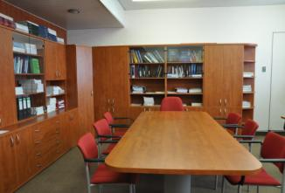
Pregraduální a postgraduální výuka
      Knihovna IKK – slouží k výuce studentů i pro potřeby lékařů IKK
Na Interní kardiologické klinice probíhá jak pregraduální tak postgraduální výuka, a to v rámci Lékařské fakulty Masarykovy univerzity. Úzce spolupracujeme a podílíme se na výuce studentů středních, vyšších škol a studentů bakalářského studia.
Pregraduální výuka studentů LF :
Na IKK probíhá výuka interní propedeutiky 3. ročníku všeobecného lékařství a 2. ročníku stomatologie. V 5. ročníku absolvují studenti v rámci vnitřního lékařství výuku v bloku kardiologie a v 6. ročníku předpromoční praxi na lůžkových odděleních a vyšetřovacích metodách IKK.
Postgraduální výuka absolventů LF – magisterské studium :
Výuka absolventů magisterského studia na LF probíhá ve dvou úrovních. Atestační vzdělávání je přímo řízeno MZ ČR a IKK se na tomto vzdělávání podílí zabezpečením praktické části – odborné stáže, výkony atd. a účastí na kurzu ve společném kmenu interních oborů. Prof. Špinar je člen akreditační komise z kardiologie. IKK je personálně i materiálně připravena zabezpečit kompletní výuku v rámci tzv. „kmene“ interních oborů a kompletní přípravu ke kardiologické atestaci, angiologické atestaci a atestaci z tělovýchovného lékařství. IKK je připravena se maximálně podílet na tomto atestačním vzdělávání.
Na Interní kardiologické klinice stále vzrůstá zájem o vzdělávání v oblasti nelékařských zdravotnických pracovníků.

Slide 48
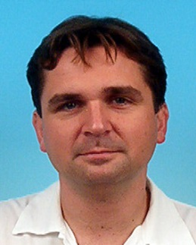
Výuka zahraničních studentů – samoplátců
na Interní kardiologické klinice, FN Brno
Výuku zahraničních studentů koordinuje doc. MUDr. L. Křivan, Ph.D.
Zatímco před 10 lety tvořila výuka zahraničních studentů LF pouze okrajovou záležitost, v roce 2015 již na LF studovalo 566 zahraničních studentů (viz graf 1). Došlo i k proměně spektra národností studentů, jak do počtu zemí původu, tak zejména ve prospěch studentů ze severní a západní Evropy (graf 2). IKK se významně podílí na vzdělávání zahraničních studentů organizací výuky Interny ve FN Brno, výukou Interní propedeutiky ve 3. ročníku, odborných bloků kardiologie v 5. ročníku a organizací předpromočních stáží v ročníku 6. Na naší klinice absolvují všichni zahraniční studenti státní zkoušku z Interny. Při zpětném hodnocení kvality výuky pomocí dotazníků rozeslaných studentům IKK, i jednotliví vyučující obsadili přední místa v celkovém hodnocení. Graf ukazuje, že výuka na naší klinice byla studenty hodnocena nejčastěji kategorií „A“, méně pak „B“. Horší hodnocení jsme neobdrželi od žádného ze studentů. Kromě vyučujících s plným školským úvazkem (Prof.Špinar, Doc. Křivan, Doc. Kozák, As. Vlašínová) je do výuky zahraničních studentů zapojena převážná většina mladých lékařů kliniky. To vede nejen ke zlepšení jejich rétorických a didaktických schopností, ale i k většímu povědomí mladých lékařů o nezbytném a těsném propojení výuky a klinické praxe.

Slide 49
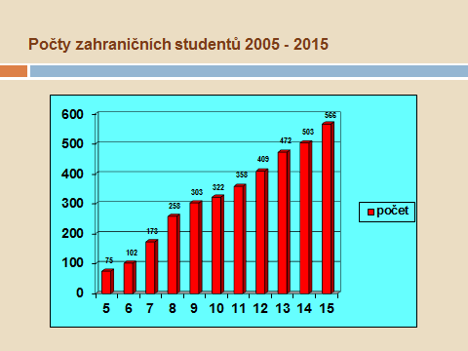
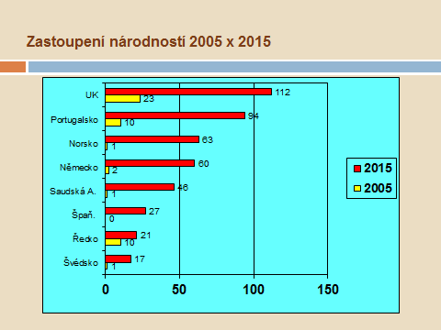
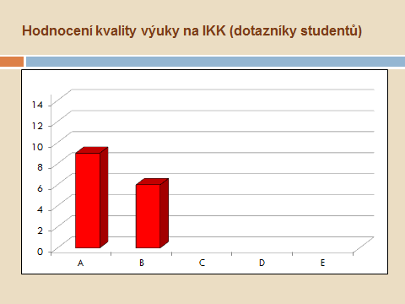
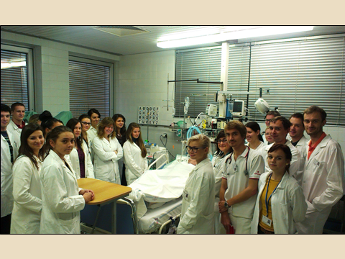

Slide 50
Přehled školících akcí
Interní kardiologická klinika je akreditovaným pracovištěm se školícími licencemi na specializované výkony. Příslušní lékaři jsou oprávněni vydávat funkční licence na níže uvedené výkony v rámci školení či stáží, které probíhají na naší klinice za dozoru příslušných školících lékařů.
Školení pro vydání funkční licence ČLK – Transesophageální echokardiografie
Školení pro získání funkční licence ČLK – Invazivní diagnostická kardiologie
Školení pro získání funkční licence ČLK – Intervenční kardiologie
Stáž ke získání funkční licence ČLK – Elektrofyziologie a katetrizační ablace
Stáž ke získání funkční licence ČLK - Trvalá kardiostimulace – implantace PM + ICD
Dále je možno absolvovat na IKK následující kurzy:
Kurz – Kardiologie v praxi terénního lékaře – I (Ischemická choroba srdeční)
Kurz – Kardiologie v praxi terénního lékaře – I (Chlopňové vady, periferní tepny, prevence)
Kurz – Kardiologie v praxi terénního lékaře – II (Arytmie)
Kurz – Kardiologie v praxi terénního lékaře – II (Kardiomyopatie, hypertenze)
Kurz – Akutní koronární syndromy
Kurz – Základní kurz v echokardiografii
Kurz – Srdeční arytmie + náhlá smrt
  Klinické semináře a odborné akce IKK
V roce 2015 byly opět na IKK organizovány pravidelné klinické semináře s cílem informovat o novinkách v jednotlivých podoborech kardiologie, prezentovat a seznámit i ostatní lékaře IKK s vlastními výsledky dílčích pracovišť. Pokračovali jsme také v tradici zvaní externích odborníků na problematiku, která se na IKK nedělá, ale dělat příp. chystá.
Semináře IKK :
IKK je trvale zapojena ve školeních „Kardiopulmonální resuscitace“ pro příslušníky Městské policie Brno a každoročně pořádá semináře pro spádové nemocnice, které jsou v současnosti hodnoceny kredity ČLK.

Slide 51
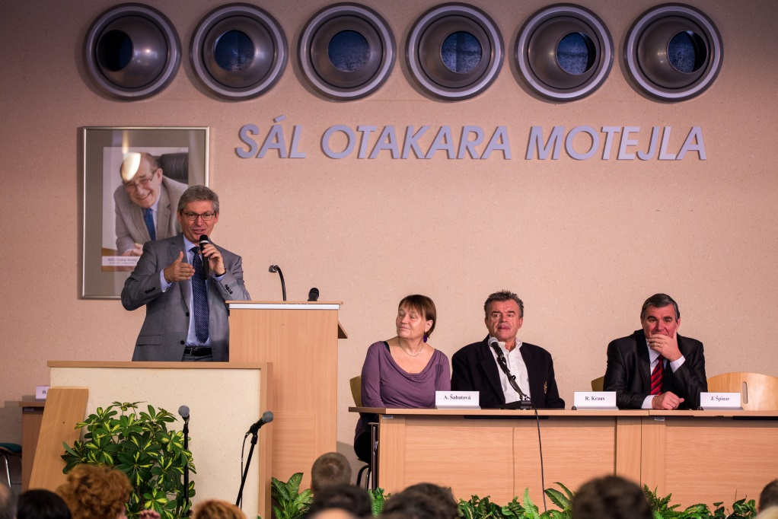
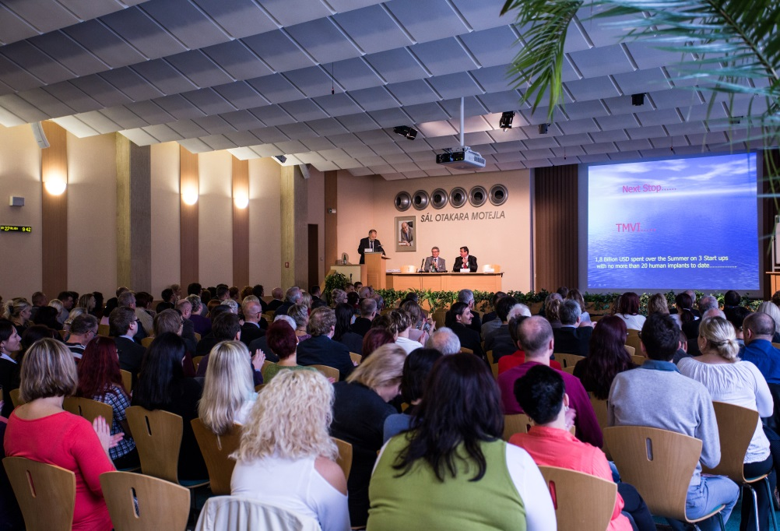
Sympózium
Dne 27.10. 2015 se s garancí České lékařské komory, ombudsmana ČR,
děkana LF MU a ředitele FN Brno v kongresovém sále sídla ombudsmana konalo další odborné sympozium IKK FN Brno – Bohunice organizované Pracovištěm invazivní a intervenční kardiologie. Po úvodních projevech byly na sympóziu s názvem MODERNÍ TRENDY V INTERVENČNÍ KARDIOLOGII 2015 opět představeny novinky a trendy v kardiologické péči. Vedle lékařů z naší kliniky se na programu podíleli i další kolegové z českých center. S účastí více než 250 lékařů a zdravotnických pracovníků potvrdilo toto regionální setkání svou významnost na poli odborných akcí v ČR.
Po skončení odborného programu byli účastníci sympózia uvítáni v prostorách francouzské restaurace La Bouchée, kde byl pro ně přichystán raut.
Zahájení odborného programu sympozia
Záběr z kongresového sálu

Slide 52
Sjezdy, kongresy a propagační akce
KardioDen IKK FN Brno
V roce 2014 jsme uzavřeli první čtvrtstoletí v historii IKK FN Brno, čtvrtstoletí, ve kterém bylo postupně vybudováno špičkové moderní kardiologické centrum. Této příležitosti jsme využili k uspořádání prvního „dne otevřených dveří“ – KardioDen IKK FN Brno.
Tato akce proběhla v prostorách kliniky 24. 5. 2015. Po mediální kampani uspořádané FN Brno si prostory našeho pracoviště prohlédlo 150 účastníků, v naprosté většině z řad laické veřejnosti, ale i několik z pozvaných praktických lékařů a ambulantních specialistů. Účastníci byli provedeni po Koronární jednotce, Pracovišti invazívní a intervenční kardiologie, Arytmologickém centru a dalších zajímavých provozech IKK FN Brno. Prohlídky byly organizovány po menších skupinách, průvodci byli lékaři a lékařky naší kliniky, na každém stanovišti příslušný team včetně zdravotních sester vysvětlil problematiku daného provozu a odpověděl na četné dotazy. V závěru prohlídky mohli zájemci absolvovat základní preventivní vyšetření, včetně EKG, změření krevního tlaku a základních odběrů krve, včetně glykemie a cholesterolu. Výsledky byly na místě konzultovány našimi lékařkami, o zásadách zdravé výživy se bylo možné poradit s nutriční terapeutkou Oddělení léčebné výživy FN Brno.
O akci informovaly regionální deníky a rozhlasové stanice, do vysílání ČT24 byl zařazen i přímý reportážní vstup a následné sestřihy byly vysílány ve zpravodajských relacích.
Vzhledem k úspěchu prvního ročníku plánujeme pořádat KardioDen FN Brno pravidelně. Setkání s veřejností i spolupracujícími odborníky z ambulantní sféry i regionálních nemocnic považujeme za důležitou součást kvalitní prevence a péče o naše pacienty.

Slide 53
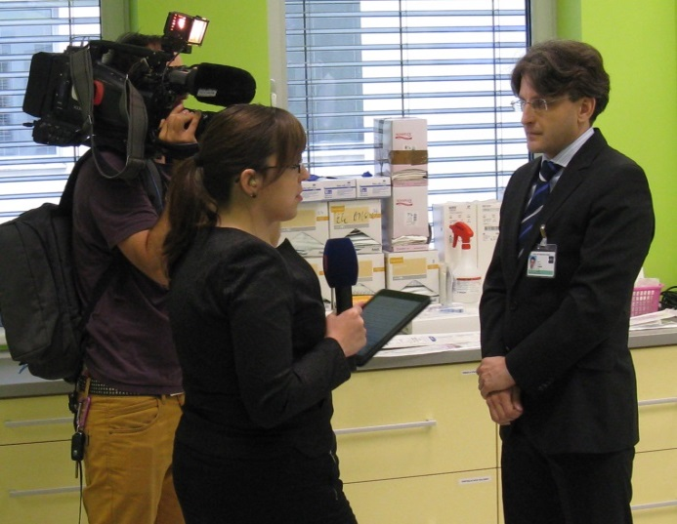
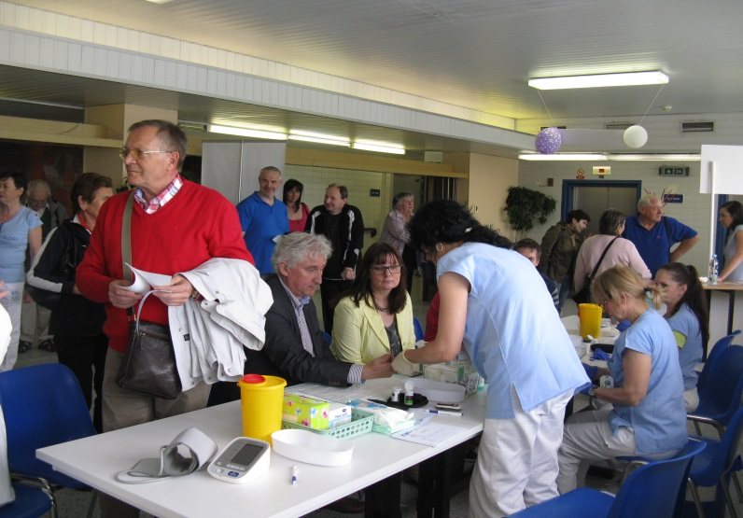
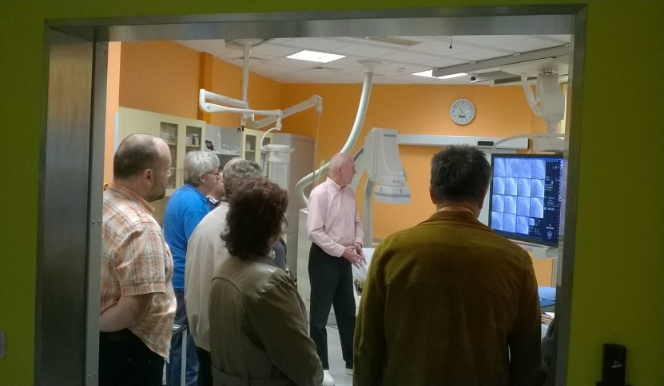
Záběry z KardioDne – 24. května 2015

Slide 54
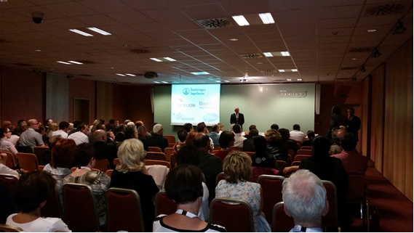
Seminář Péče o VSV v dospělosti na Moravě.
Vznikající Centrum navazuje na tradici péče o VSV v Brně, na již existující spolupráci s moravskými dětskými kardiology a multioborovou spolupráci napříč klinikami brněnských pracovišť. Dalším úkolem je zlepšení spolupráce s kardiology dospělého věku a vytvoření sítě spolupracujících regionálních kardiologů. Za tímto účelem proběhl 24.9.2015 v Brně seminář Péče o VSV v dospělosti na Moravě.
Záběr z kongresového sálu

Slide 55
V termínu 19 - 23.1.2015 se v seminární místnosti Interní kardiologické kliniky FN Brno konal pod záštitou přednosty Interní kardiologické kliniky prof. MUDr. Jindřicha Špinara, CSc. již 6. teoretický kurz spánkové medicíny České společnosti pro výzkum spánku a spánkovou medicínu jehož organizátory byl MUDr. Miroslav Moráň z Neurologické kliniky a doc. MUDr. Ondřej Ludka, Ph.D. z Interní kardiologické kliniky. Kurzu se zúčastnilo rekordních 31 lékařů a spánkových techniků z České a Slovenské republiky. Kurz probíhal denně od 9 do cca 17 hod. a byl zakončen testem. Na kurzu přednášelo 16 předních odborníků z oblasti spánkové medicíny včetně současného předsedy Neurologické společnosti prof. MUDr. Karla Šonky, CSc. a světoznámé odbornice na narkolepsii prof. MUDr. Soni Nevšímalové, DrSc. Kurz byl absolventy velmi příznivě hodnocen co do stránky odborné, ale i organizační.
Tradičně dobrá byla aktivní účast na kongresu České kardiologické společnosti v Brně a na výročních setkáních jejích Pracovních skupin, především Intervenční kardiologie a Akutní kardiologie, České společnosti pro hypertenzi v Mikulově či na kongresu České internistické společnosti v Brně.
Mezinárodní sjezdy
Aktivní účast jsme měli i na mezinárodních sjezdech, a to především na Evropském kardiologickém kongresu na konci srpna v Londýně, na kongresu Chronického srdečního selhání v Athénách a na meetingu GREAT v Římě – zde aktivně vystupovali 3 Ph.D. lékařů z naší kliniky s vlastními výsledky, další měli přehledná sdělení.
Z dalších kongresů je nutno vyzdvihnout široký aktivní podíl včetně účasti na přípravě programu na kongresu EuroPCR v květnu v Paříži, TCT ve Washingtonu a na dalších kongresech zaměřených na intervenční kardiologii, kde byly, mimo jiné, prezentovány vlastní výsledky a přehledná sdělení.
V Praze v termínu 1.-3. května 2015 se konal Annual Meeting of Assembly of National Sleep Societies (ANSS), Jednalo se o schůzi předsedů národních spánkových společností v rámci European Sleep Research Society (ESRS). Doc. MUDr. Ondřej Ludka, Ph.D. se každý rok těchto schůzí účastní za Českou společnost pro výzkum spánku a spánkovou medicínu.

Slide 56
Vědeckovýzkumná činnost pracoviště
Klinický výzkum:
I v tomto roce probíhají podrobnější databáze – skupiny pro 5 diagnóz:
Akutní infarkt myokardu
Akutní srdeční selhání– registr AHEAD – k dispozici na www.ahead.registry.cz
Chronické srdeční selhání – registr FAR NHL
Fibrilace síní
Implantace BIV a ICD
Granty:
V roce 2015 byly podporovány grantovou agenturou IGA MZ ČR následující výzkumné projekty:
Ukončené granty v roce 2015
Grant IGA MZ ČR NT/13767 - Vztah srdečních arytmií a dynamiky a lokalizace ischemických
změn u pacientů po primární koronární intervenci
Hlavní řešitel: as. MUDr. Petr Kala, Ph.D.
2. Grant IGA MZ ČR NT /13830 - OCT charakteristika postižení koronárních a periferních tepen
diabetiků s akutním infarktem myokardu
Hlavní řešitel: MUDr. Jan Kaňovský, Ph.D.
3. Grant IGA MZ ČR NT/14591 – Plazmatické markry aktivace koagulace u pacientů
se zavedenou endokardiální elektrodou
Hlavní řešitel: as. MUDr. Milan Sepši, Ph.D.

Slide 57
Hypersenzitivita na kovy a její možný vztah k etiopatogenezi takotsubo kardiomyopatie. Podpořeno MZČR - RVO (FNBr, 62569705) – Start-up grant FN Brno 05/2014, pro r. 2015 podpora z ICRC Brno. Bylo ukončeno v r. 2015.
Řešitelé: doc. MUDr. Mgr., J. Pařenica, PhD., MUDr. Jan Maňoušek, MUDr. Petr Kubena.
(Ve spolupráci s Mezinárodním centrem klinického výzkumu - ICRC Brno).
Hypersenzitivita na kovy jako možná příčina pozdních komplikací aktivních implantátů.
Podpořeno grantem České kardiologické společnosti (ČKS) pro r. 2014-2015. Bylo ukončeno v r. 2015. Řešitelé: MUDr. Irena Andršová, PhD., MUDr. Jan Maňoušek, as. MUDr. Jitka Vlašínová, PhD.,
as. MUDr. Milan Sepši, PhD.
Zahájené a probíhající granty a výzkumné projekty v roce 2015
Grant AZV ČR NV15-29565A – Katetrizační uzávěr ouška levé síně versus terapie novými orálními antikoagulancii u rizikových pacientů s fibrilací síní (studie PRAGUE-17)
Spoluřešitel za FN Brno - as. MUDr. Petr Kala, Ph.D.
APACE ((Advantageous Predictors of Acute Coronary Syndromes Evaluation (APACE) Study) - výzkum biomarkerů u pacientů s akutním koronárním syndromem - mezinárodní multicentrický projekt
Řešitel: doc. MUDr. Mgr. J. Pařenica, Ph.D.
COPD - biomarkery - prognostický významu biomarkerů u pacientů s akutní exacerbací COPD (spolupráce s KNPT - MUDr.P.Turčáni)
Řešitel: doc. MUDr. Mgr. J. Pařenica, Ph.D.
Grant MŠMT - Specifický výzkum, MUNI/A/1362/2015, Neurohumurální profil a prognóza pacientů s chronickým srdečním selháním
Řešitel: doc. MUDr. Mgr. J. Pařenica, Ph.D.

Slide 58
Grant MŠMT – Specifický výzkum - MUNI/FR/1812/2014 Virtuální pacient při výuce kardiologie
Řešitel: as. Sepši Milan, MUDr. Ph.D.
Kovové environmentální polutanty ve tkáni kalcifikovaných aortálních chlopní a oušek levé síně resekovaných u pacientů s fibrilací
Podpořeno interním grantem CKTCH pro r. 2014-2016. Bude ukončeno v r. 2016.
Řešitelé: MUDr. Aleš Tomášek, PhD., MUDr. Jan Maňoušek, Mgr. Jan Kuta, Ph.D.
(Ve spolupráci s CKTCH Brno a RECETOX – Centrum pro výzkum škodlivých látek v prostředí – Brno).
Hypersenzitivita na kovy a možný vztah k etiopatogenezi idiopatické a zánětlivé kardiomyopatie. Podpořeno grantem ČKS pro r. 2015-2016. Bude ukončeno v r. 2016
Řešitelé: MUDr. Marián Felšoci, PhD., MUDr. Jan Maňoušek, doc. MUDr. Mgr. Jiří Pařenica, PhD, MUDr.
Petr Kubena, MUDr. Jan Krejčí, PhD. (Ve spolupráci s Interní kardioangiologickou klinikou FN U svaté Anny
Brno, přednosta: prof. MUDr. Lenka Špinarová, Ph.D.).
Interní grant FN Brno: NIG 03/15 Vliv desetitýdenního kombinovaného tréninku s řízeným ventilačním tréninkem na kardiorespirační ukazatele u pacientů s chronickým srdečním selháním.
Hlavní řešitel: Bc. Filip Dosbaba – rehabilitační pracovník na IKK
Projekt RHO FN Brno + IKK FN Brno + ICRC FN USA
Vliv fyzioterapeutických intervencí na celkový efekt zavedené léčby u obstrukční spánkové apnoe.
Interní grant FN Brno
Poruchy dýchání ve spánku u nemocných s kardiovaskulárním onemocněním
Řešitelé: Ph.D. studenti – MUDr. J. Hlásenský, MUDr. L. Zikmund-Galková (MD), MUDr. Z. Mihalová
(MD), MUDr. M. Mikolášková (MD), MUDr. K. Gončarová

Slide 59
Registry a studie IKK v roce 2015
Na IKK v roce 2015 probíhaly :
- Mezinárodní a národní registry a studie iniciované akademickými pracovišti
- Mezinárodní studie sponzorované farmaceutickými firmami
Mezinárodní a národní registry a studie iniciované akademickými pracovišti
RIETE (Registro Informatizado de la Enfermedad Tromboembólica Venosa, Computerized Registry of Patients with Venous Thrombembolism) je pokračující, multicentrický, mezinárodní, sledovací registr, určený ke sběru údajů o klinických charakteristikách, způsobech a výsledcích léčby u postupně zařazovaných pacientů se symptomatickým, objektivně potvrzeným a akutním žilním tromboembolismem.
Hlavním cílem je poskytovat na internetu informace pomáhající lékařům v posuzování léčebných alternativ u různých skupin pacientů a přispívající k výběru terapie. Doplňkovým cílem je rovněž zlepšovat naše znalosti o daném onemocnění, zahrnující epidemiologické, diagnostické, profylaktické a terapeutické informace. RIETE byl spuštěn ve Španělsku v březnu 2001. V červnu 2003 byl software RIETE přeložen do angličtiny a rozšířen po celém světě. V současné době jsou do rejstříku RIETE zapojeny Španělsko, Itálie, Francie, Německo, Izrael, Řecko, Belgie, Česká republika, Portugalsko, Makedonie, Švýcarsko, Irsko, Polsko, Maďarsko, Brazílie, Argentina, Ekvádor, Venezuela, Kanada a USA. V databázi je zařazeno přes 49 000 schválených pacientů. V České republice jsou nyní aktivní centra v Hradci Králové, Plzni, dvě v Olomouci a od listopadu 2013 také IKK FN Brno (zařazeni 4 pts).
Zodpovědný lékař: MUDr. Lujza Zikmund Galková
ILRIS ( Implantable Loop Recorder Ischemic Stroke) - Invazivní monitoring poruch rytmu u pacientů po ischemické mozkové příhodě. Probíhá od června 2013 probíhá na IKK ve spolupráci s neurogickou klinikou a Nemocnicí na Homolce. Do registru jsou zařazováni pacienti po proběhlé TIA nebo minor stroke u kterých běžnými vyšetřovacími metodami (echo, ekg , holter) nebyla zjištěna příčina a odcházejí s dg kryptogenní mozková příhoda .
Konvenční monitorovací metody vykazují nízkou sensitivitu. ILR ( Implantable Loop Recorder) je ověřeným nástrojem pro detekci dříve nezjištěné fisi a měření její zátěže (AF burden) umožňuje kontinuální monitoring ekg po dobu životnosti přístroje (3 roky) . Představuje tak efektivní a bezpečnou metodu v diagnóze poruch srdečního rytmu. Pacienti hospitalizovaní na neurologické klinice s diagnózou kryptogenní ischemická mozková příhoda jsou referováni na naší arytmologickou ambulanci, kde jsou při splnění vstupních kriterií indikovaní k implantaci ILR. Po implantaci probíhají pravidelné kontroly, po 4 měsících. V naší nemocnici bylo zařazeno do databáze do konce roku 2013 10 pacientů v Nemocnici na Homolce 3.
Zodpovědný lékař: as. MUDr Jitka Vlašínová, Ph.D.

Slide 60
The ESC-HF Long – Term Registry (The European Society of Cardiology – Heart Hailure Long Term Registry) . Jedná se o multicentrickou, prospektivní a observační studii, které se účastní celkem 211 kardiologických center z 21 evropských a středomořských zemí, členů Evropské kardiologické společnosti. IKK FN Brno je součásti tohoto projektu. Cílem evropského registru srdečního selhání je zhodnotit skutečnou aplikovatelnost evropských doporučení týkajících se farmakologické a nefarmakologické terapie srdečního selhání v klinické praxi. Registr byl zahájen v květnu 2011 a ke konci dubna 2013 bylo zařazeno celkem 12 440 pacientů. Za naši kliniku je doposud zařazeno téměř 90 pacientů. Soubor je tvořen pacienty s akutním a chronickým srdečním selháním. Výsledky zadaných pacientů jsou průběžně publikovány v European Journal of Heart Failure.
Zodpovědný lékař: MUDr. Monika Mikolášková
AHEAD – acute heart failure database. Je již od roku 2006 probíhající registr akutního srdečního selhání, kdy v letech 2006 – 2010 byli zařazování všichni nemocní s akutním srdečním selháním hospitalizovaní na IKK FNB a na dalších 10 parovištích České rebuliky. Od roku 2010 pokračuje registr na IKK FNB a jsou vytvářeny i další skupiny nemocných, jako pacienti s akutním koronárním syndromem bez srdečního selhání, ši pacienti s kardigenním šokem. V roce 2013 byl některé výsledky publikovány 3x v časopise s impakt faktorem. Některá data byla poskytnuta do mezinárodní databáze GREAT, kde za spoluautorství lékařů IKK byly v roce 2013 další 3 publikace v časopise s IF.
Zodpovědný lékař: prof. MUDr. Jindřich Špinar, CSc, doc. MUDr. Mgr. Jiří Pařenica, Ph.D.
FAR NHL - (FARmacology and NeuroHumoraL activation in stable heart failure) - studie FAR NHL má dva hlavní cíle:
1. stanovení korelace mezi plazmatickými hladinami NT-proBNP, BNP, renálními funkcemi, věkem, hmotností a závažností srdečního selhání u nemocných se stabilním srdečním selhním. Na základě těchto výsledků bude proveden návrh na stanovení norem.
2. Monitoraci léčby stabilního chronického srdečního selhání s vyhodnocením dávek ACE-I, sartanů a betablokátorů (ve vztahu k výši krevního tlaku), dávek betablokátorů, užití ivabradinu a digoxinu (ve vztahu k rytmu a frekvenci) a uživání antikoagulační léčby (ve vztahu k rytmu).
Bylo zařazeno 1101 pts a základní charakteristika byla odeslána k prezentaci na kongres ESC 2016.
Zodpovědný lékař: prof. MUDr. Jindřich Špinar, CSc.

Slide 61
PRAGUE-18
Národní multicentrický akademický projekt zaměřený na randomizované porovnání krátko- a střednědobých výsledků léčby novými protidestičkovými léky – prasugrel vs ticagrelor u pacientů s akutním infarktem myokardu s ST-elevacemi (STEMI) léčenými primární PCI.
Zodpovědný lékař: as. MUDr. P. Kala, Ph.D., MUDr. R. Miklík, Ph.D
GRAFFITI
Mezinárodní akademický projekt zaměřený na střednědobou průchodnost graftů po bypassové operaci. Pacienti jsou randomizováni k anatomicky versus funkčně (s využitím FFR) vedené bypassové operaci. Průchodnost bypassů bude posouzena s odstupem 9 měsíců.
Projekt probíhá v Evropě v celkem 7 centrech, v Brně ve spolupráci FN Brno a CKTCH Brno.
Zodpovědný lékař: as. MUDr. P. Kala, Ph.D. (národní koordinátor), MUDr. M. Poloczek, doc. MUDr. P. Němec, ‚CSc.
BAMI - Evropský akademický výzkumný projekt podporovaný v rámci 7. rámcového programu (EU FP7). Projekt je zaměřen na posouzení klinického dopadu intrakoronární aplikace kmenových buněk u pacientů s akutním infarktem myokardu s elevacemi ST úseku léčeném pomocí primární PCI. Spolu s polským pracovištěm v Katowicích představuje FN Brno jediného zástupce regionu střední - východní Evropy.
Hlavní řesitel: as. MUDr. Petr Kala, Ph.D., koordinátor projektu: MUDr. Roman Miklík, Ph.D.

Slide 62
COMPARE-ACUTE
Mezinárodní multicentrický randomizovaný projekt zaměřený na léčbu neinfarktových tepen u pacientů s akutním infarktem myokardu s ST-elevacemi (STEMI) léčenými primární PCI a implantací lékového stentu. Pacienti jsou na základě akutně provedeného funkčního vyšetření pomocí FFR randomizováni A) k provedení revaskularizace ihned nebo za hospitalizace versus B) ke konvenčnímu postupu.
Zodpovědný lékař: as. MUDr. P. Kala, Ph.D. (národní koordinátor), MUDr. O. Boček
ILUMIEN-I (FN Brno jako jediné centrum ve střední-východní Evropě)
Mezinárodní multicentrický prospektivní projekt zaměřený na klinický přínos funkční revaskularizace (FFR) v kombinaci s provedením v současnosti nejpřesnějšího morfologického zobrazení pomocí Optické koherentní tomografie (OCT) u pacientů s ICHS. FN Brno je jediným centrem střední – východní Evropy.
Zodpovědný lékař: as. MUDr. P. Kala, Ph.D., MUDr. J. Kaňovský, Ph.D.
COMPARE ABSORB – biologicky vstřebatelná výstuha s kovovým stentem Xience při prevenci opakované stenózy po perkutánní koronární intervenci u pacientů s vysokým rizikem opakované stenózy
Zodpovědný lékař: as. MUDr. P. Kala, Ph.D.
FAME-2 – funkčně versus anatomicky vedená revaskularizace
Zodpovědný lékař: as. MUDr. P. Kala, Ph.D.
FAME 3 – Angiografie frakční průtokové rezervy pro vyhodnocení vícečetných uzávěrů
pomocí PCI vs CABG
Zodpovědný lékař: as. MUDr. P. Kala, Ph.D.

Slide 63
Mezinárodní studie sponzorované farmaceutickými firmami
Na IKK FNB probíhá několik velkých mezinárdních klinických studií
u nemocných s různými diagnózami z těch největších jmenujme např. studie:
AMGEN 118 – AMG 145 u nemocných s ICHS a dyslipidemií
AMGEN 20120153 – IVUS
ATOMIC AHF – ASS
CL2-16257-102 Procorolan u nemocných po IVUS
COMPASS – rivaroxaban u nemocných s ICHS a ICHDKK
COSMIC – omecantiv mecarbil u nemocných s CHSS
DECLARE – dapagliflozin u nemocných s ICHS a diabetes mellitus
GARFIELD – registr pacientů s nově vznikou fibrilací síní (dlouhodobé sledování)
GLAGOV – PCSK 9 u pacientů se stentem
GLORIA – registr pacientů s nově vzniklou fibrilací síní
IMPROVE IT – ezetimib u nemocných s ischemickou chorobou srdeční
ODYSSEY – SAR236553/REGN727 po akutním koronárním syndromu
XANTUS – registr pacientů s fibrilací síní a novými antikoagulanciemi
GEMINI - studie s paralelními skupinami, srovnávající bezpečnost Rivaroxabanu
oproti kyselině acetylsalicylové jako aditivní terapie k léčbě Clopidogrelem nebo
Ticagrelomem u subjektů s akutním koronárním syndromem
MARINER – hodnocení rizikových pacientů užívajícíh Rivaroxaban versus placebo při snižování
rizika žilního tromboembolizmu po propuštění z nemocnice
TREVENA - klinické hodnocení sledující účinnost léčby s různými dávkami přípravku TRV027
THEMIS – hodnocení vlivu Ticagrelolu podávaného dvakrát denně na výskyt úmrtí
z kardiovaskulárních příčin infarktu myokardu nebo cévní mozkové příhody
u pacientů s diabetes mellitus 2. typu

Slide 64
  Náš Nadační fond
  Nadační fond Zdravé srdce
  Nadační fond Zdravé srdce je zřízen za účelem podpory rozvoje lékařské vědy a jiných vědních oborů, zabývajících se problematikou diagnostiky a léčby srdečních chorob a podpory diagnostické a léčebné péče o nemocné s kardiovaskulárními chorobami, poskytované na Interní kardiologické klinice Fakultní nemocnice Brno. Za dobu svého šestnáctiletého působení byla z prostředků Nadačního fondu zakoupena celá řada diagnostických přístrojů, které pomáhají při péči o nemocné naší kliniky. Za všechny jmenujme ventilátor Raphael Silver pro potřeby jednotek intenzivní péče Interní kardiologické kliniky, dorozumívací zařízení pacient – sestra pro potřeby standardních oddělení, nahrávače pro pořizování dlouhodobých záznamů EKG a specializované nahrávače poruch srdečního rytmu u ambulantních pacientů, analyzér a laboratorní sety pro diagnostiku nebo klimatizační jednotku do echokardiografické vyšetřovny. Nadační fond financoval rovněž úpravu některých interiérů v prostorách lůžkové části i ambulancí kliniky tak, aby se zlepšilo prostředí pro nemocné i pro personál. Z prostředků Nadačního fondu byl zřízen pokoj pro nadstandardní péči. Pokoje pro nemocné byly vybaveny televizními přijímači. Také v roce 2015 se Nadační fond finančně podílel na organizaci sympózia Moderní trendy v intervenční kardiologii, pořádaného naší klinikou.
Bankovní spojení: 2093013001/5500

Slide 65
Publikační činnost IKK
Doc. MUDr. Ondřej Ludka, Ph.D. byl Českou společností pro výzkum spánku a spánkovou medicínu oceněn cenou za nejlepší původní práci za rok 2014 (Ludka O, Štěpánová R, Vyskočilová M, Galková L, Mikolášková M, Bělehrad M, Košťálová J, Mihalová Z, Drozdová A, Hlasenský J, Gacik M, Pudilová L, Mikušová T, Fischerová B, Sert-Kuniyoshi F, Somers VK, Špinar J, Kára T. Sleep apnea prevalence in acute myocardial infarction - The Sleep Apnea in Post-acute Myocardial Infarction Patients (SAPAMI) Study. International journal of cardiology 2014;176:13-19. IF 4.036).
Článek v impaktovaném časopise
Bulkova V, Fiala M, Havranek S, Simek J, Sknouril L, Januska J, Spinar J, Wichterle D: Improvement in Quality of Life after Catheter Ablation for Paroxysmal versus Long-Standing Persistent Atrial Fibrillation: A Prospective Study with Three-Year Follow-Up JAHA: Journal of the American Heart Association 2014; 3: e000881 Impact factor: 1,7 v roce 2014
Barbato E, Dudek D, Haude M, Esposito G, Mauri J, Petronio S, Stabile E, Meier P, Weidinger F, Kala P, Trillo R, Witkowski A, Cummins P, Baumbach A, Windecker S. Mapping interventional cardiology in Europe proceedings of the 3rd Summit of the European Association of Percutaneous Cardiovascular Interventions. EuroIntervention. 2015 May;11(1):27-8 Impact factor: 3,769 v roce 2014
Bonaca, M.P., Bhatt, D.L., Cohen, M., Steg P.G., Storey, R.F., Jensen, E.C., Magnani, G.,Bansilal, S., Fish, M.P., Im, K., Bengtsson, O., Ophuis, T.O., j Budaj, A., Theroux, P., Ruda, M., Hamm, CH., Goto, S., Spinar, J. et al.: Long-Term Use of Ticagrelor in Patients with Prior Myocardial Infarction, NEJM, vol. 372, No 19: 1791-1800. Impact factor: 55,873 v roce 2014
Fiala M.,, Bulkova, V.,Sknouril, L., Nevralova, R., Toman, O., Januska, J., Spinar,J., Wichterle, D. Sinus rhythm restoration and arrhythmia noninducibility are major predictors of arrhythmia-free outcome after ablation for long-standing persistent atrial fibrillation: A prospective study. Heart Rhythm, vol. 12 (4), p. 687-698. Impact factor: 5,076 v roce 2014
Harjola, V.P., Lassus, J.,Sionis, A.,Kober,l., Tarvasmaki,T., Špinar J., Parissis, J., Banaszewski, M.,Cardoso, CH.,S., Carubelli, V.,Di Somma, S., i Tolppanen, H., Zeymer, U., Thiele, H., Nieminen A.S., Mebazaa. A. Clinical picture and risk prediction of short-term mortality in cardiogenic shock. European Journal of heart Failure, Great Britain: Elsevier Science, 2015, roč. 17, č. 5, s. 501-509. ISSN 1388-9842. doi:10.1002/ejhf.260. Impact factor: 6.526 v roce 2014
Helánová, K., Littnerová,S., Kuběna., Ganovská, E., Pavlušová, M., Kubková, L., Jarkovský,J., Pávková Goldbergová,M., Lipková,J., Gottwaldová,J., Kala, P., Toman, O., Dastych,M., Špinar, J. Pařenica, J. Prognostic impact of neutrophil gelatinase-associated lipocalin and B-type natriuretic in patients with ST-elevation myocardial infarction treated by primary PCI: a prospective observational cohort study. BMJ Open, London: BMJ Publishing Group, 2015, roč. 5, č. 10, s. "e006872". ISSN 2044-6055. Impakt factor: 2.271 v roce 2014
Heli Tolppanen, Krista Siirila-Waris, Veli-Pekka Harjola, David Marono, Jiri Parenica, Philipp Kreutzinger, Tuomo Nieminen, Marie Pavlusova, Tuukka Tarvasmaki, Raphael Twerenbold, Jukka Tolonen, Roman Miklik, Markku S. Nieminen, Jindrich Spinar, Christian Mueller and Johan Lassus1Tolppannen H: Ventricular conduction abnormalities as predictors of long-term survival in acute de novo and decompensated chronic heart failure. ESC Heart Failure; 2015: DOI: 10.1002/ehf2.1206

Slide 66
Hložková,J., Sepši,M., Uhríková, I., Suchý,P., Scheer,P. Unusual Combination of hyperthyroidism and carotid sinus hypersensitivity in young cat. IJACR 2015, 2(2): 104-109. Impact factor: awaited
Kluz,K., Pařenica,J., Kubková,L., Littnerová,L.,Tomandl,J., Poloczek,M., Toman,O.,Tesák,M., Čermáková,Z., Gottwaldová,J., Maňoušek,J., Pávková Goldbergová,M., Špinar,J., Jarkovský,J. Unstable angina pectoris prior to ST elevation myocardial infarction in patients treated with primary percutaneous coronary intervention has no influence on prognosis. Biomedical Papers of the Faculty of Medicine and Dentistry of Palacký University, Olomouc, Czech Republic, Olomouc: Palacký University, 2015, roč. 159, č. 2, s. 251-258. ISSN 1213-8118. doi:10.5507/bp.2014.003. Impact factor: 1.200 v roce 2014
Konecny, T., Geske, J.B., Ludka, O., Orban, M., Brady, P.A., Abudiab, M.M., Albuquerque, F.N., Placek, A., Kara,T.,Sahakyan,K.R., Gersh, B.J., Tajik, A.J., Allison, T.G., Ommen,S.S., Somers. V.K..Decreased Exercise Capacity and Sleep-Disordered Breathing in Patients With Hypertrophic Cardiomyopathy, CHEST 2015 , 147 (6): 1574-1581. Impact factor: 7,483 v roce 2014
Lipková,J., Pařenica,J., Ďuriš,K., Helanova,K., Tomandl,J., Kubková,L., Vašků,A., Pávková Goldbergová.M.
Association of circulating levels of RANTES and -403G/A promoter polymorphism to acute heart failure after STEMI and to cardiogenic
shock.. Clinical and Experimental Medicine, Milan: SPRINGER-VERLAG ITALIA SRL, 2015, roč. 15, č. 3, s. 405-414. ISSN 1591-8890.
doi:10.1007/s10238-014-0294-5. Impact factor: 2.959 v roce 2014
Littnerová,S., Kala,P., Jarkovský,J., Kubková,L., Kluz,K., Kubena,P., Tesák,M., Toman,O., Poloczek,M., Špinar,J., Dušek,L., Pařenica,J. GRACE Score among Six Risk Scoring Systems (CADILLAC, PAMI, TIMI, Dynamic TIMI, Zwolle) Demonstrated the Best Predictive Value for Prediction of Long-Term Mortality in Patients with ST-Elevation Myocardial Infarction. Plos one, San Francisco: Public Library of Science, 2015, roč. 10, č. 4, s. "e0123215". ISSN 1932-6203. doi:10.1371/journal.pone.0123215. Impact factor: 3.234 v roce 2014
Littnerová,S., Pařenica,J., Špinar,J., Vítovec,J., Linhart,A., Widimský,P., Jarkovský,J., Miklík,R., Špinarová,L., Zeman,K., Belohlavek,J., Malek,F., Felšőci,M., Kettner,J., Ostadal,P., et al. Positive Influence of Being Overweight/Obese on Long Term Survival in Patients Hospitalised Due to Acute Heart Failure. Plos one, San Francisco: Public Library of Science, 2015, roč. 10, č. 2, s. "e0117142". ISSN 1932-6203. doi:10.1371/journal.pone.0117142. Impact factor: 3.234 v roce 2014
Ludka,O., Taborsky,J., Sert-Kuniyoshi,F., Špinar,J., Somers,V.K., Kara,T. Response to the Letter of Dr. Tomoyuki Kawada, "Acute Myocardial Infarction and Sleep Apnea". International Journal of Cardiology, Clare: Elsevier Ireland Ltd., 2015, roč. 195, September 15, s. 51-52. ISSN 0167-5273. doi:10.1016/j.ijcard.2015.05.051. Impact factor: 4.036 v roce 2014
Magnani,G., Bonaca,M.P., Braunwald,E., Dalby,A.J., Fox,K.A., Murphy,S.A., Nicolau,J.C., Ophuis,T.O., Scirica,B.M., Špinar,J., Theroux,P., Morrow.D.A. Efficacy and Safety of Vorapaxar as Approved for Clinical Use in the United States. Journal of the American Heart Association, Hoboken Wiley-Blackwell, 2015, roč. 4, č. 3, s. "e001505". ISSN 2047-9980. doi:10.1161/JAHA.114.001505. Impact factor: 4.306 v roce 2014

Slide 67
Mach, L., Konecny, L., Helanova,K., Jaffe,A.S., Sorenson,E.J.,Somers,V.K. Elevation of cardiac troponin T in patients with amyotrophic lateral sclerosis. Acta Neurologica Belgica, DOI 10.1007/s13760-015-0596-8. Impact factor: 0,894 v roce 2014
Novotný,T., Bond, R.R., Andršová,I., Koc,L., Šišáková,M., Finlay,D.D., Guldenring,D., Špinar,J., Malik,M. Data analysis of diagnostic accuracies in 12-lead electrocardiogram interpretation by junior medical fellows. Journal of Electrocardiology, Philadelphia: Churchill Livingstone Inc Medical Publishers, 2015, roč. 48, č. 6, s. 988-994. ISSN 0022-0736. doi:10.1016/j.jelectrocard.2015.08.023. Impact factor: 1.361 v roce 2014
Ricci,R.P., Botto, G.L.,Benezet, J.M., Nielsen, J.C.,De Roy, L.,Piot, O., Quesseda, A., Queglione,R., Vaccari, D., Mangoni, L., Grammatice, A.,Kozak, M. . Association between ventricular pacieng and persistant atrial fibrillation in patients indicated to elective pacemaker replacement: Result of the Prefer for Elective Replacement MVP (PreFER MVP) randomized study. Heart Rhythm 2015, 12(11), p. 2239-2246. Impact factor: 5,076 v roce 2014
Rosa, J., Widimský,P.,Toušek, P., Petrák,O., Čurila, K.,Waldauf,P., Bednář, F.,Zelinka,T., Holaj, R., Štrauch, B., Šomlóová, Z.,Táborský, M.,Václavík, J., Kociánová, E., Branny M., Nykl I., Jiravský O.,Widimský Jr. J. Randomized Comparison of Renal Denervation Versus Intensified Pharmacotherapy Including Spironolactone in True-Resistant Hypertension : Six-Month Results From the Prague-15 Study. Hypertension, Philadelphia: Lippincott Williams & Wilkins, 2015, roč. 65, č. 2, s. 407-413. ISSN 0194-911X. doi:10.1161/HYPERTENSIONAHA.114.04019. Impact factor: 6.480 v roce 2014
Spinar J, Jarkovský J, Spinarová L, Mebazaa A, Gayat E, Vítověc J, Linhart A, Widimský P, Miklik R, Zeman K, Bělohlávek J, Malek F, Felsoci M, Kettner J, Ostadal P, Cihalik C, Vaclavik J, Taborsky M, Dusek L, Bittnerova S, Parenica J: AHEAD score – Long-term risk classification in acute heart failure. Internationla Journal of cardiologx; 2016, 202: 21-26 Impact factor: 4,2 v roce 2014
Špinarová,L., Špinar,J. Pharmacotherapy of Dilated Cardiomyopathy. Current Pharmaceutical Design, Sharjah: Bentham Science Publishers, 2015, roč. 21, č. 4, s. 449-458. ISSN 1381-6128. doi:10.2174/138161282104141204141851. Impact factor: 3.452 v roce 2014
Teixeira, A., Pařenica, J., Park,J.J., Ishihara, S., AlHabib, K.H., Laribi, S., Maggioni, A., Miró, O., Sato, N.,Kajimoto, K., Cohen-Solal, A., Fairman, E., Lassus, J., Mueller, CH., Peacock, W.F.,Januzzi jr.,J.L.,Choi D. J., Plaisance, P., Špinar, J., Mebazaa A., Gayat, E.
Clinical presentation and outcome by age categories in acute heart failure: results from an international observational cohort. European
Journal of heart Failure, Hoboken: Wiley-Blackwell, 2015, roč. 17, č. 11, s. 1114-1123. ISSN 1388-9842. doi:10.1002/ejhf.330. Impact
factor: 6.526 v roce 2014
Tomandlová,M., Jarkovský,J., Tomandl,J., Kubkova,L., Kala,P., Littnerová,S., Gottwaldová,J., Kubena,P., Ganovská,E., Poloczek,M., Špinar,J., Mueller, Ch., Mebazaa,A., Pávková Goldbergová,M., Pařenica,J. Prognostic Value of Pentraxin-3 Level in Patients with STEMI and Its Relationship with Heart Failure and Markers of Oxidative Stress. Disease Markers, New York: Hindawi Publishing Corporation, 2015, roč. 2015, č. 159051, s. 1-11. ISSN 0278-0240. doi:10.1155/2015/159051. Impact factor: 1.562 v roce 2014

Slide 68
Veli-Pekka Harjola, Lassus J, Sionis A, Kober L, Tarvasmäki T, Spinar J, Parissis J, Banaszewski M, Silva-Cardoso J, Carubelli V, Di Somma S, Tolppanen H, Zeyer U, Thiele H, Nieminen MS, Mebazaa A and for the CardShock study investigators and the GREAT network: Clinical picture and risk prediction of short term mortality in cardiogenic shock. EJHF 2015 | DOI: 10.1002/ejhf.260, Impact factor 6,577 v roce 2014
Vyskočilová,K., Špinarová,L., Špinar,J., Mikušová,T., Vítovec,J., Malek,J., Malek,F., Linhart,A., Fedorco,M., Widimsky,P., Cihalik,Č., Pařenica,J., Littnerová,S., Jarkovský,J.: Prevalence and clinical significance of liver function abnormalities in patients with acute heart failure. Biomedical Papers, Olomouc: Palacký University, 2015, roč. 159, č. 3, s. 429-436. ISSN 1213-8118. doi:10.5507/bp.2014.014. Impact factor: 1.200 v roce 2014
Vysoký,R., Fiala,J., Dosbaba, F., Baťalík, L., Nehyba, S.,Ludka,O. Preventive training programme for patients after acute coronary event - correlation between selected parameters and age groups. Central European Journal of Public Health, Praha: National Institute of Public Health, 2015, roč. 23, č. 3, s. 208-213. ISSN 1210-7778. Impact factor: 0.533 v roce 2014
Žurková,P., Dosbaba,F., Baťalík,L., Dosbaba,H., Ludka,O., Špinar,J. Inspiratory Muscle Training and Chronic Heart Failure, IJHSR, vol. 5, Issue 4, April 2015, p. 315-319. Impact factor: 3,5 v roce 2014
Článek v časopise bez impakt faktoru
Ganovská,E., Littnerová,S., Špinar,J., Pařenica,J. Skórovací systémy u pacientů s akutním koronárním syndromem. Kardiologická revue - Interní medicína, Praha: Ambit Media, 2015, roč. 17, č. 2, s. 117-120. ISSN 2336-288X.
Hlásenský,J., Mihalová,Z., Špinar,J.,Ludka,O. Skórovací systémy u tromboembolické nemoci. Kardiologická revue - Interní medicína, Praha: Ambit Media, 2015, roč. 17, č. 2, s. 126-130. ISSN 2336-288X.
Chalupa, D, Chutný, P, Kala, P, Kaňovský, J, Koc, L, Ondúš, T, Nováková, T. Měření frakční průtokové rezervy. Intervencni a Akutni Kardiologie Volume 14, Issue 3, 2015, Pages 129-131.
Chutný, P, Chalupa, D, Kala, P, Kaňovský, J, Koc, L, Ondúš, T, Nováková, T. Optická koherentní tomografie. Intervencni a Akutni Kardiologie Volume 14, Issue 4, 2015, Pages 178-179.
Kala,P., Zelizko,M., Pirk, J. Summary of the ESC/EACTS 2014 Guidelines on myocardial revascularization. Prepared by the Czech Society of Cardiology. Cor et Vasa, Brno: Česká kardiologická společnost, 2015, roč. 57, č. 5, s. "e381"-"e402". ISSN 0010-8650.
Koc,L., Pavlušová,M., Pařenica,J., Maňousek,J., Vlašínová,J., Špinar,J., Kala. P. "Stresová dovolená" aneb takotsubo kardiomyopatie. Vnitřní lékařství, Praha: Česká lékařská společnost J.E. Purkyně, 2015, roč. 61, č. 6, s. 531-534. ISSN 0042-773X.

Slide 69
Koc,L., Zatočil,T.,Špinar,J. Role echokardiografie v hodnocení aortální stenózy a mitrální regurgitace. Kardiologická revue - Interní medicína, Praha: Ambit Media, 2015, roč. 17, č. 2, s. 136-140. ISSN 1212-4540.
Mihalová,Z., Hlásenský,J.,Lábrová,R.,Špinar,J.,Ludka,O. Skórovací systémy u fibrilace síní. Kardiologická revue - Interní medicína, Praha: Ambit Media, 2015, roč. 17, č. 2, s. 121-125. ISSN 2336-288X.
Mikolášková, M.,Sepši M., Špinar,J. Náhlá srdeční smrt. Kardiologická revue - Interní medicína, Praha: Ambit Media, 2015, roč. 17, č. 2, s. 106-111. ISSN 2336-288X.
Špinar J.: Syndrom akutního srdečního selhání s.411-418 v Goncalvesova E a kol: Zlyhávanie srdce; ProLitera 2015: 616 s
Špinar J: Duální antiagregace je v sekundární prevenci po IM účinná i tři roky. AM Review 2015; 7
Špinar J, Kvapil M: Hlavolamy 2015. Propojení kardiologie a diabetologie. Kardiol Rev Int Med 2015; 17 (1): 49-54
Špinar J, Špinarová L, Vítovec J: IMProved reduction of Outcomes Vytírán Efficacy International trial (studie IMPROVE IT). Vnitřní lékařství 2014; 60 (12): 1095-1111
Špinar J, Špinarová L, Vítovec J: Studie PEGASUS – duální antiagregace (ASA + ticagrelor) dlouhodobě po infarktu myokardu. Kard Rev Int med 2015; 17 (1): 41-45
Špinar J, Špinarová L, Vítovec J: Studie PEGASUS – ticagrelor v dlouhodobé léčbě po infarktu myokardu. Hypertenze a kardiovaskulární prevence 2015; (1): 31-32
Špinar J., Špinarová, L Vítovec, J. Studie TECOS – efekt sitagliptinu na kardiovaskulární příhody u diabtes mellitus 2. typu. Kardiologická revue - Interní medicína, Praha: Ambit Media, 2015, roč. 17, č. 3, s. 257-261. ISSN 2336-288X.
Špinar, j., Špinarová, L. Vítovec.J. Studie TECOS. Hypertenze & kardiovaskulární prevence, Praha: Target - MD, 2015, roč. 4, č. 2, s. 15-17. ISSN 1805-4129.
Špinar, J., Špinarová, L., Ludka O.. Nové léky pro akutní srdeční selhání. Kardiologická revue - Interní medicína, Praha: Ambit Media, 2015, roč. 17, č. 2, s. 152-154. ISSN 2336-288X.
Špinar, J., Špinarová,L., Vítovec.J. Ticagrelor a duální antiagregace po infarktu myokardu - studie PEGASUS. Farmakoterapie, Praha: Farmakon Press, 2015, roč. 11, č. 1, s. 74-80. ISSN 1801-1209.
Špinar, J.,Špinarová, L., Vítovec, J.. Studie IMPROVE-IT změnila strategii hypolipidemické léčby. Remedia, Praha: Medical Tribune, 2015, roč. 25, č. 2, s. 139-142. ISSN 0862-8947.

Slide 70
Špinar,J. Widimský. J. jr. Ticagrelor - stručný lékový profil. Hypertenze & kardiovaskulární prevence, Praha: Target MD, 2015, roč. 4, č. 1, s. 36-38. ISSN 1805-4129.
Špinar,J., Špinarová, L., Vítovec,J.,Ludka, O. Studie PEGASUS: dlouhodobá duální antiagregace po infarktu myokardu – ticagrelor + ASA. Acta medicinae, Brno: ERA Média, 2015, roč. 2015, č. 3, s. 8-11. ISSN 1805-398X.
Špinar,J., Špinarová, L.,Vítovec, J. Chronické srdeční selhání v roce 2015. Acta medicinae, Brno: ERA Média, 2015, roč. 4, č. 8, s. 12-17. ISSN 1805-398X.
Špinar,J., Špinarová,J.,Vítovec,J. Studie IMPROVE- IT u pacientů s diabetes mellitus. Kardiologická revue - Interní medicína, Praha: Ambit Media, 2015, roč. 17, č. 3, s. 253-256. ISSN 2336-288X.
Špinar,J., Špinarová,L.,Vítovec,J. Studie IMPROVE-IT - statin a ezetimib po akutním koronárním syndromu. Hypertenze & kardiovaskulární prevence, Praha: Target MD, 2015, roč. 4, č. 1, s. 13-15. ISSN 1805-4129.
Špinar,J., Špinarová,L.,Vítovec,J. Studie PIANIST - trojkombinace v léčbě hypertenze. Hypertenze & kardiovaskulární prevence, Praha: Target MD, 2015, roč. 4, č. 1, s. 20-23. ISSN 1805-4129.
Špinar,J., Špinarová,L.,Vítovec,J.,Ludka,O. Co zaznělo na ESC 2015. Kardiologická revue - Interní medicína, Praha: Ambit Media, 2015, roč. 17, č. 3, s. 270-273. ISSN 1212-4540.
Špinar,J., Špinarová,L.Vítovec,J. Studie TECOS, EXAMINE a SAVOR – čím se liší a co přinášejí? Vnitřní lékařství, Praha: Česká lékařská společnost J.E. Purkyně, 2015, roč. 61, č. 11, s. 976-983. ISSN 0042-773X.
Špinar,J., Vítovec,J., Špinarová,L., Bendová,M. Kombinační léčba hypertenze 2015. Vnitřní lékařství, Praha: Česká lékařská společnost J.E. Purkyně, 2015, roč. 61, č. 5, s. 458-465. ISSN 0042-773X.
Špinar,J.,Špinarová,L., Vítovec, J. Pegasus - Tikagrelor v sekundární prevenci u nemocných po infarktu myokardu. Vnitřní lékařství, Praha: Česká lékařská společnost J. E. Purkyně, 2015, roč. 61, č. 6, s. 511-515. ISSN 0042-773X.
Špinarová, M., Špinarová,M., Špinar, J. Klinické klasifikace a skórovací systémy u srdečního selhání. Kardiologická revue - Interní medicína, Praha: Ambit Media, 2015, roč. 17, č. 2, s. 131-135. ISSN 1212-4540.
Špinarová,L., Špinar,J., Vítovec,J. Co přináší studie EXAMINE - alogliptin po akutním koronárním syndromu u pacientů s diabetem mellitem 2. typu. Intervenční a akutní kardiologie, Olomouc: Solen, 2015, roč. 14, č. 3, s. 100-103. ISSN 1213-807X.
Vítovec, J., Špinar.J., Špinarová, L. Farmakologická léčba chronického srdečního selhání. Farmakoterapie, Praha: Farmakon Press, 2015, roč. 11, č. 1, s. 87-90. ISSN 1801-1209.

Slide 71
Vítovec,J., Špinar,J. Špinarová,L. Význam léčby anémie u pacienta se srdečním selháním. Medicína pro praxi, Olomouc: Solen, 2015, roč. 12, č. 4, s. 162-165. ISSN 1214-8687.
Vítovec,J., Špinar,J.: Betablokátory v léčbě kardiovaskulárních onemocnění. Acta medicinae, Brno: ERA Média, 2015, roč. 4, č. 8, s. 36-38. ISSN 1805-398X.
Vítovec,J.,Špinar,J.,Špinarová,L. Inhibice systému renin-angiotenzin-aldosteron u srdečního selhání aneb od obecného souhlasu (CONSENSUS) po vzorec myšlení (PARADIGM-HF). Vnitřní lékařství, Praha: Česká lékařská společnost J.E. Purkyně, 2015, roč. 61, č. 5, s. 470-474. ISSN 0042-773X
Zikmund Galková, L., Špinar, J., Ludka, O.: Skórovací systémy preventivní kardiologie. Kardiologická revue - Interní medicína, Praha: Ambit Media, 2015, roč. 17, č. 2, s. 112-116. ISSN 2336-288X.
Zikmund Galková, L.,Špinar, J.,Ludka, O. Skórovací systémy před kardiochirurgickou operací. Kardiologická revue - Interní medicína, Praha: Ambit Media, 2015, roč. 17, č. 2, s. 103-104. ISSN 2336-288X.
Kapitola v odborné knize psaná v národním jazyce
Kala, P. Aktuální doporučené postupy pro revaskularizace myokardu v kostce. In: Miloš Táborský: Novinky v kardiologii 2015. První vydání. Praha, s. 18-29, ISBN: 978-80-204-3712-9
Špinar, J., Špinarová, L. Chronické srdeční selhání. In Miloš Táborský. Novinky v kardiologii 2015. 1. vydání. Praha: Mladá fronta, 2015. s. 212-229, 18 s. Postgraduální medicína. ISBN 978-80-204-3712-9.
Špinar, J. Syndróm akutního srdečního selhání. In Eva Gonçalvesová. Zlyhávanie srdca. Bratislava: ProLitera, 2015. s. 411-418, 8 s. ISBN 978-80-89668-03-8.

